Slide 1
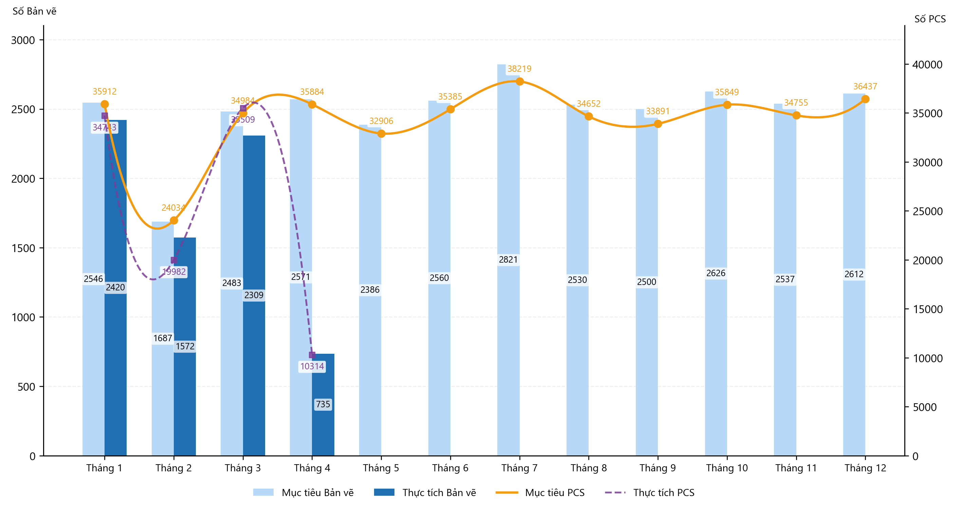
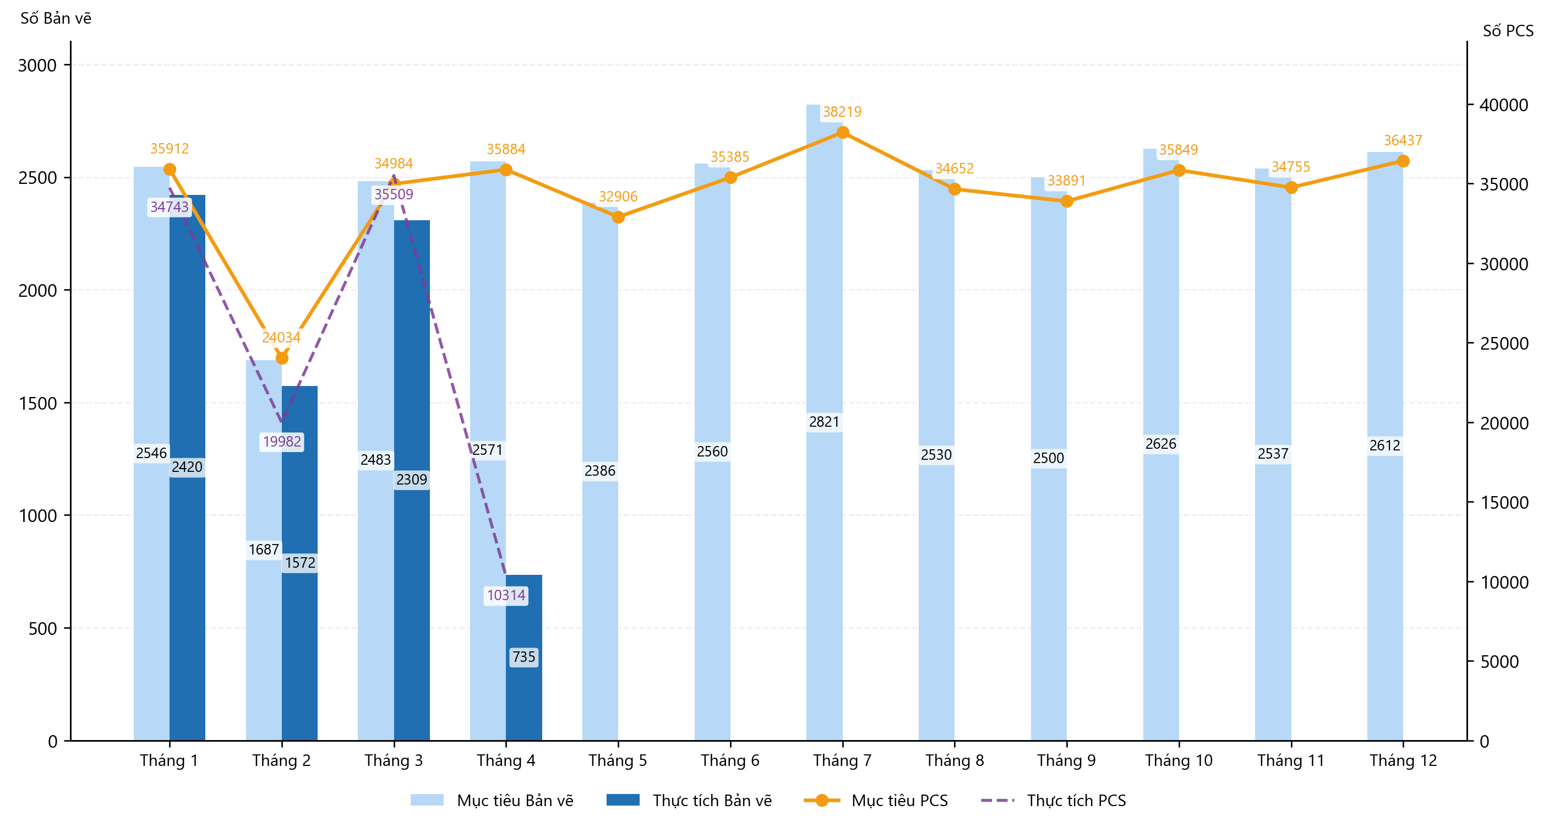
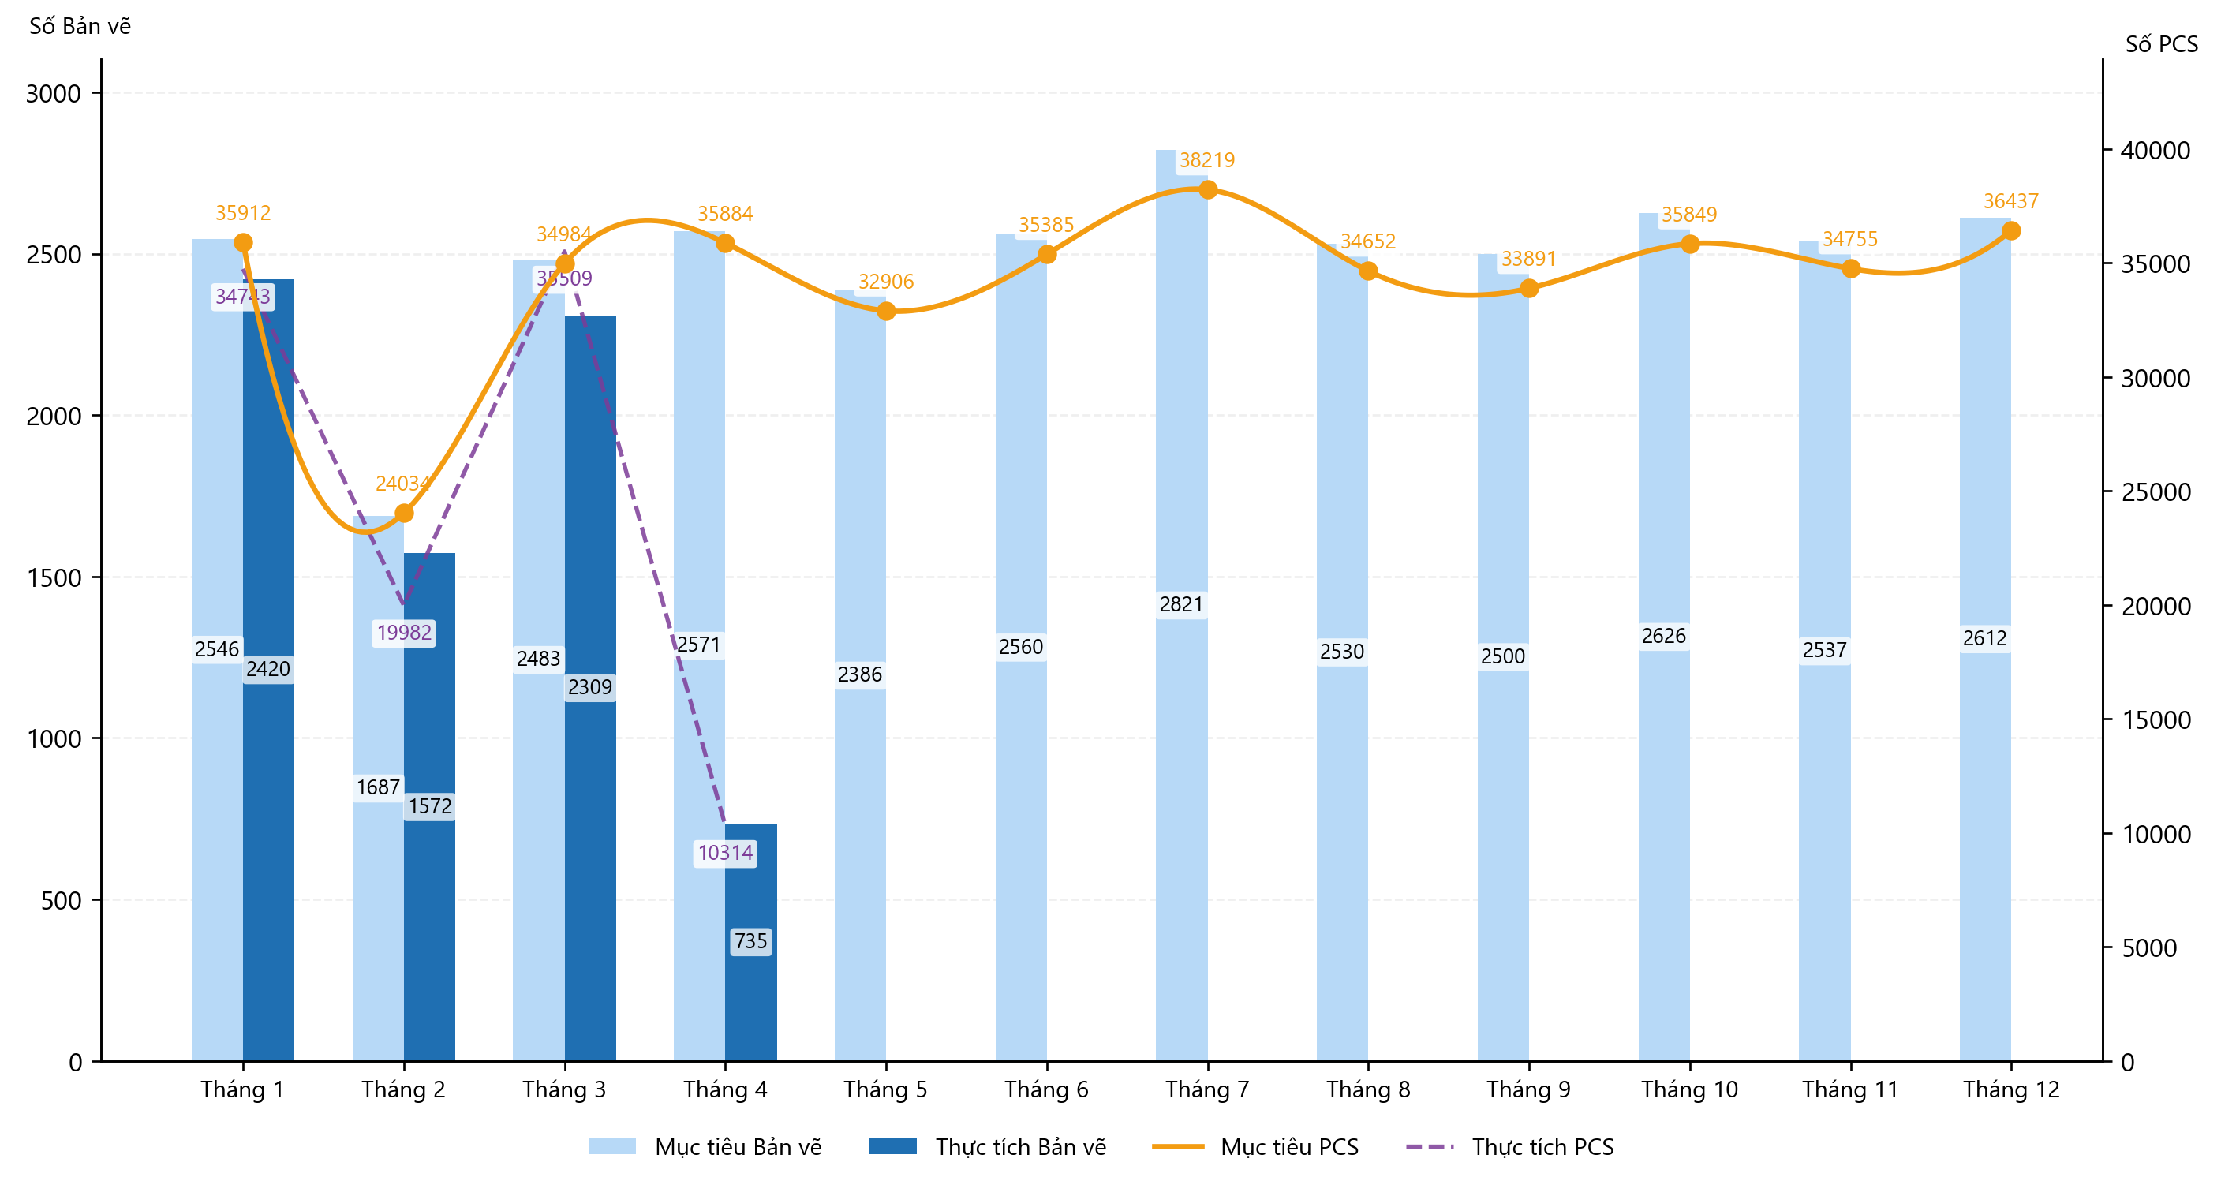
TỔNG BẢN VẼ & PCS HOÀN THÀNH THEO THÁNG – NĂM 2026

Slide 2
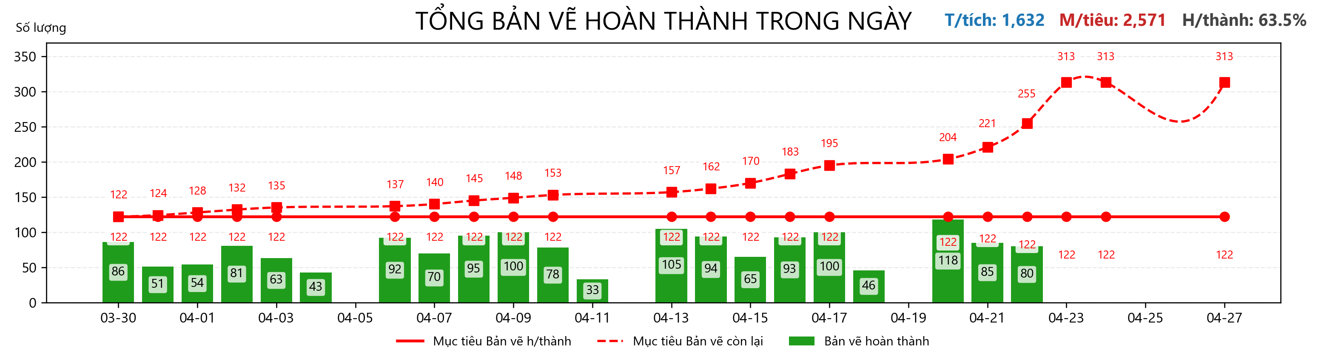
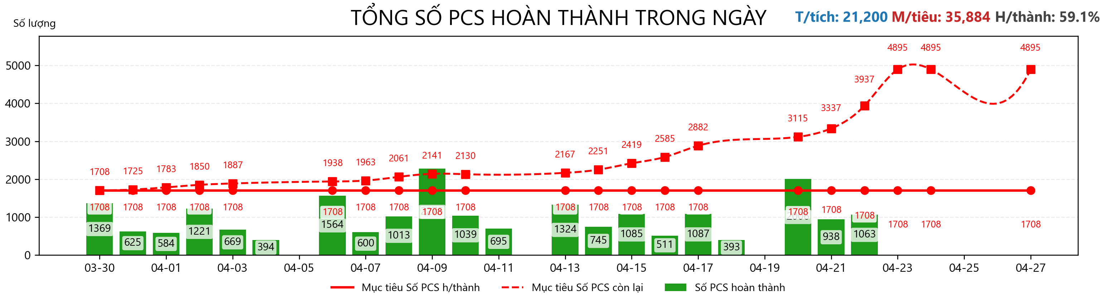
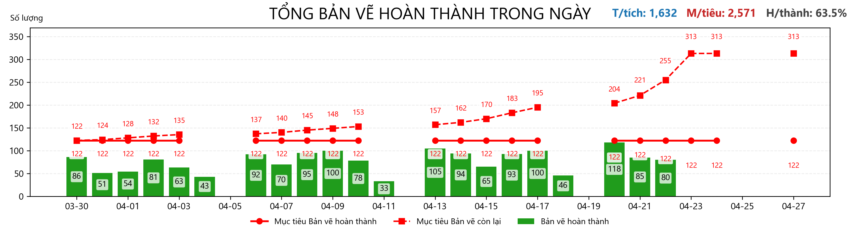

MỤC TIÊU – THỰC TÍCH BẢN VẼ & SỐ PCS HOÀN THÀNH THEO NGÀY

Slide 3
BẢN VẼ HOÀN THÀNH, TRỄ HẸN VÀ PHỤ TẢI CÔNG ĐOẠN – 17/06/2026
Công đoạn | Phụ tải CĐ hiện tại | Phụ tải CĐ tổng | Số bản vẽ trễ hẹn | Số bản vẽ hoàn thành | Hiệu suất (Ngày)
AF | 5.53 | 59.09 | 119 | 41 | 39.11
BJ | 7.77 | 39.72 | 97 | 46 | 61.53
DA | 0.02 | 12.71 | 19 | 17 | 51.15
EN | 5.56 | 45.83 | 42 | 8 | 25.49
EW | 32.47 | 76.67 | 55 | 18 | 21.62
GC | 48.54 | 84.31 | 22 | 7 | 67.95
GJ | 2.80 | 32.91 | 12 | 5 | 32.28
GP | 7.56 | 46.09 | 33 | 11 | 63.07
GR | 19.05 | 49.89 | 35 | 11 | 66.93
GS | 10.99 | 43.95 | 117 | 51 | 75.97
LA | 24.24 | 27.71 | 66 | 13 | 63.43
LN | 57.94 | 84.66 | 33 | 5 | 25.10
MA | 11.18 | 26.38 | 63 | 49 | 53.78
MC | 25.24 | 60.79 | 50 | 11 | 45.53

Slide 4
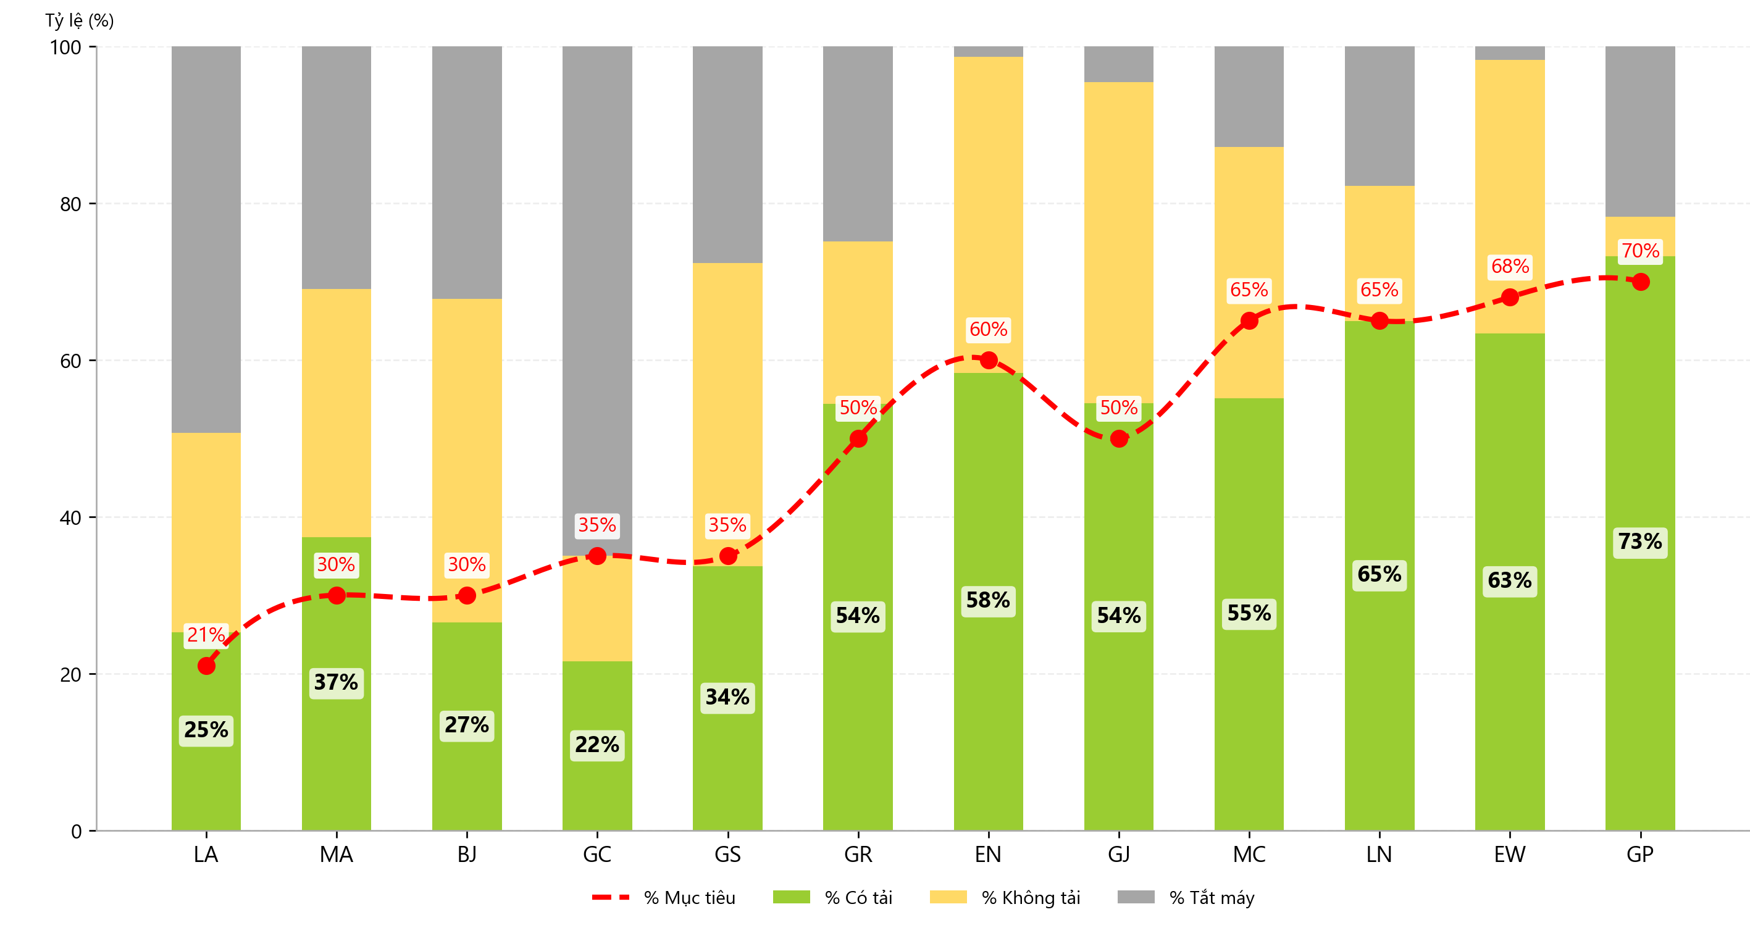
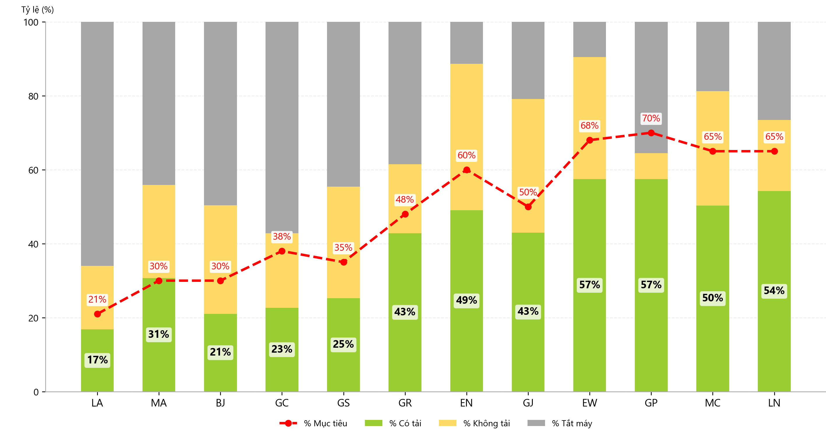
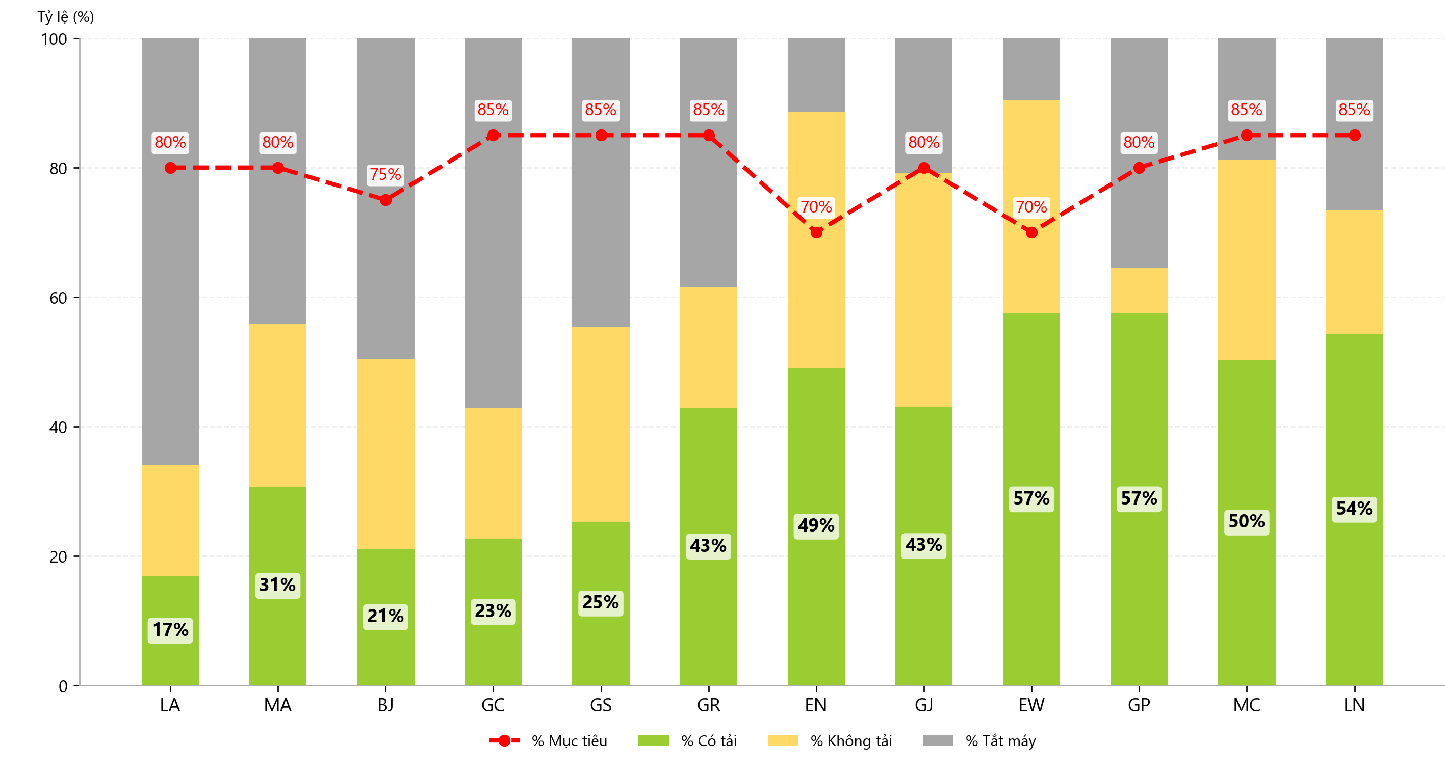
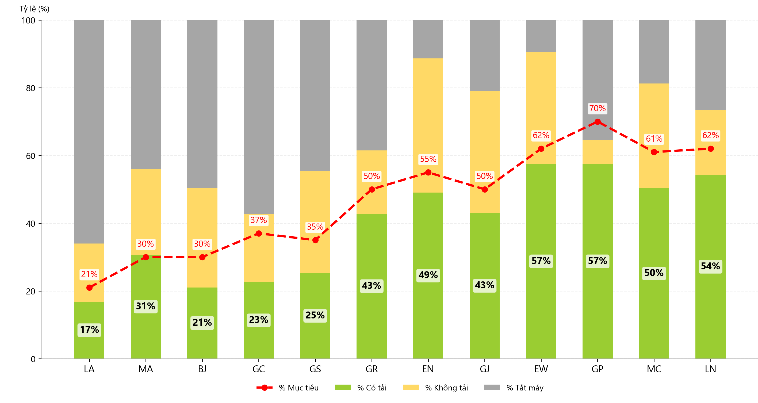
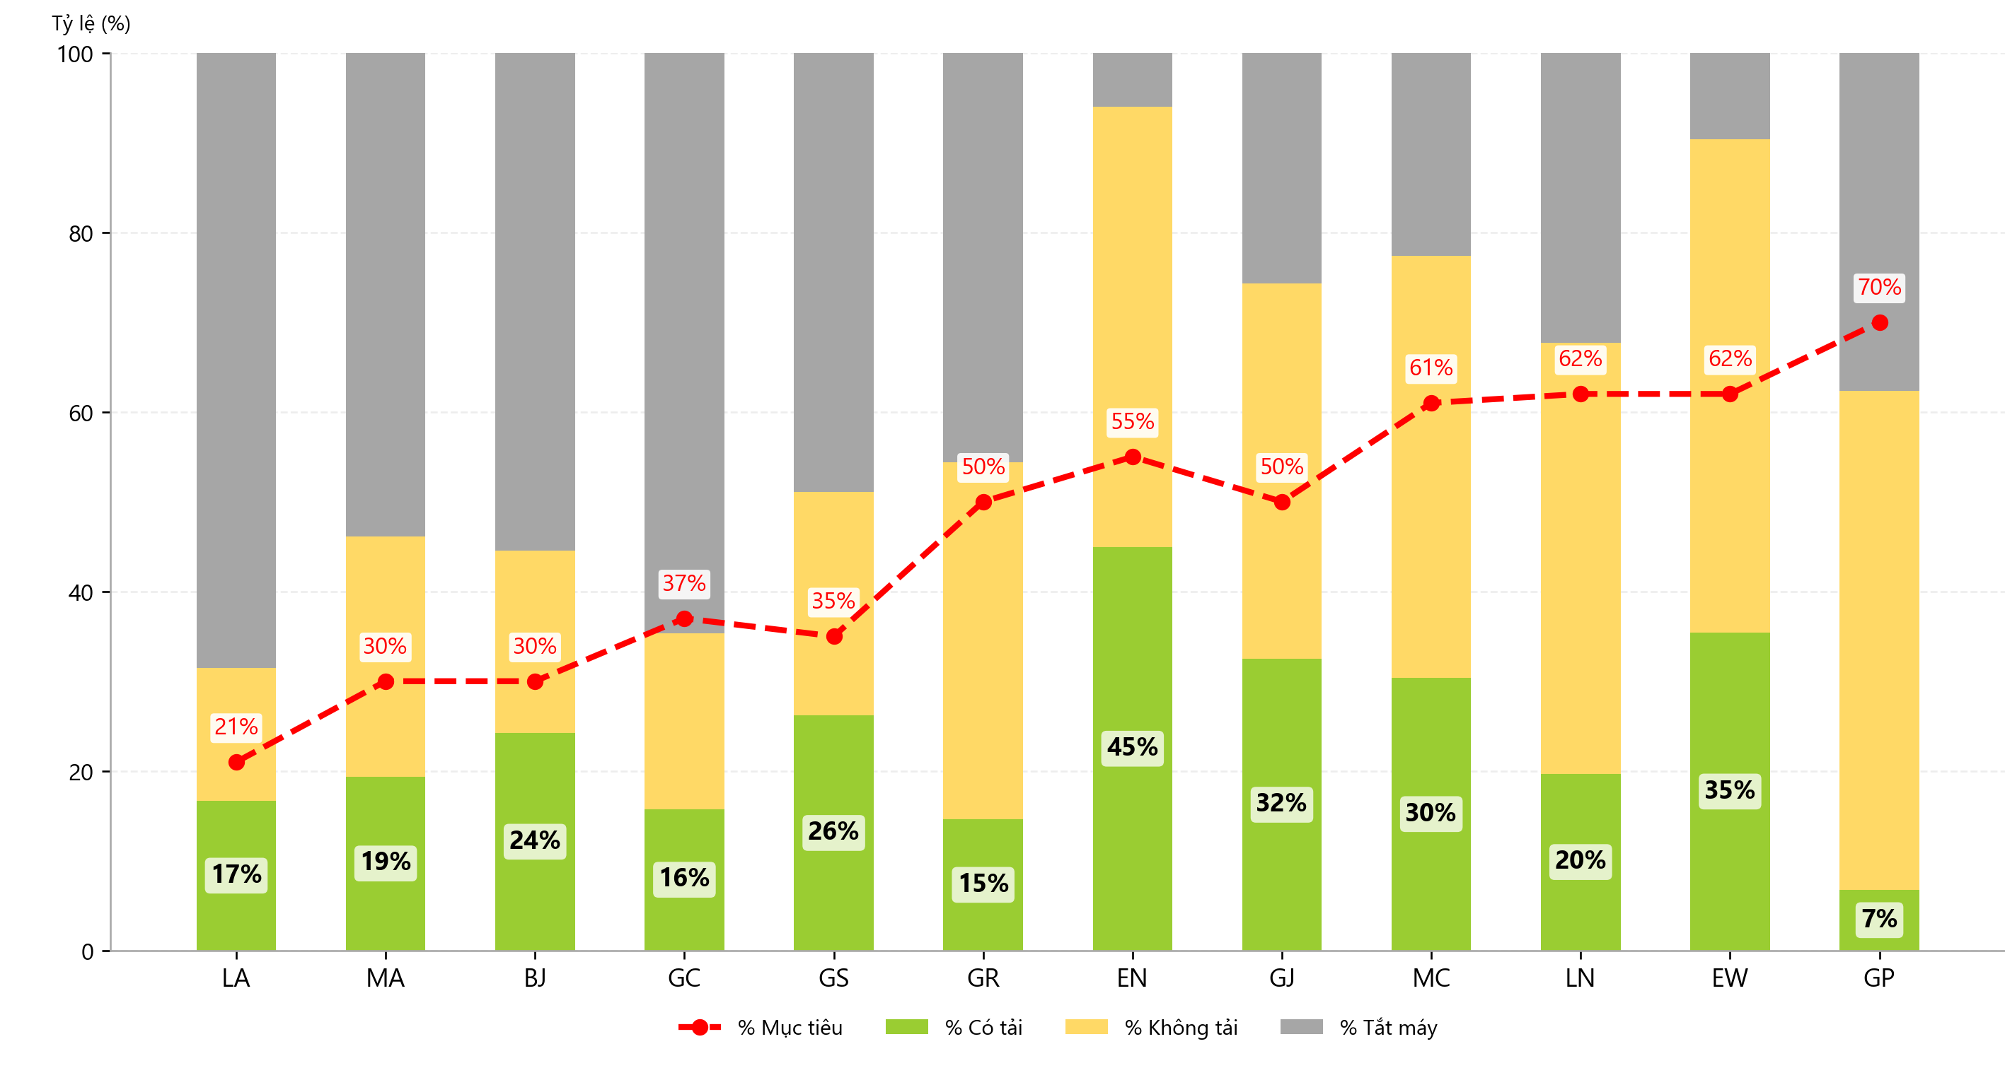
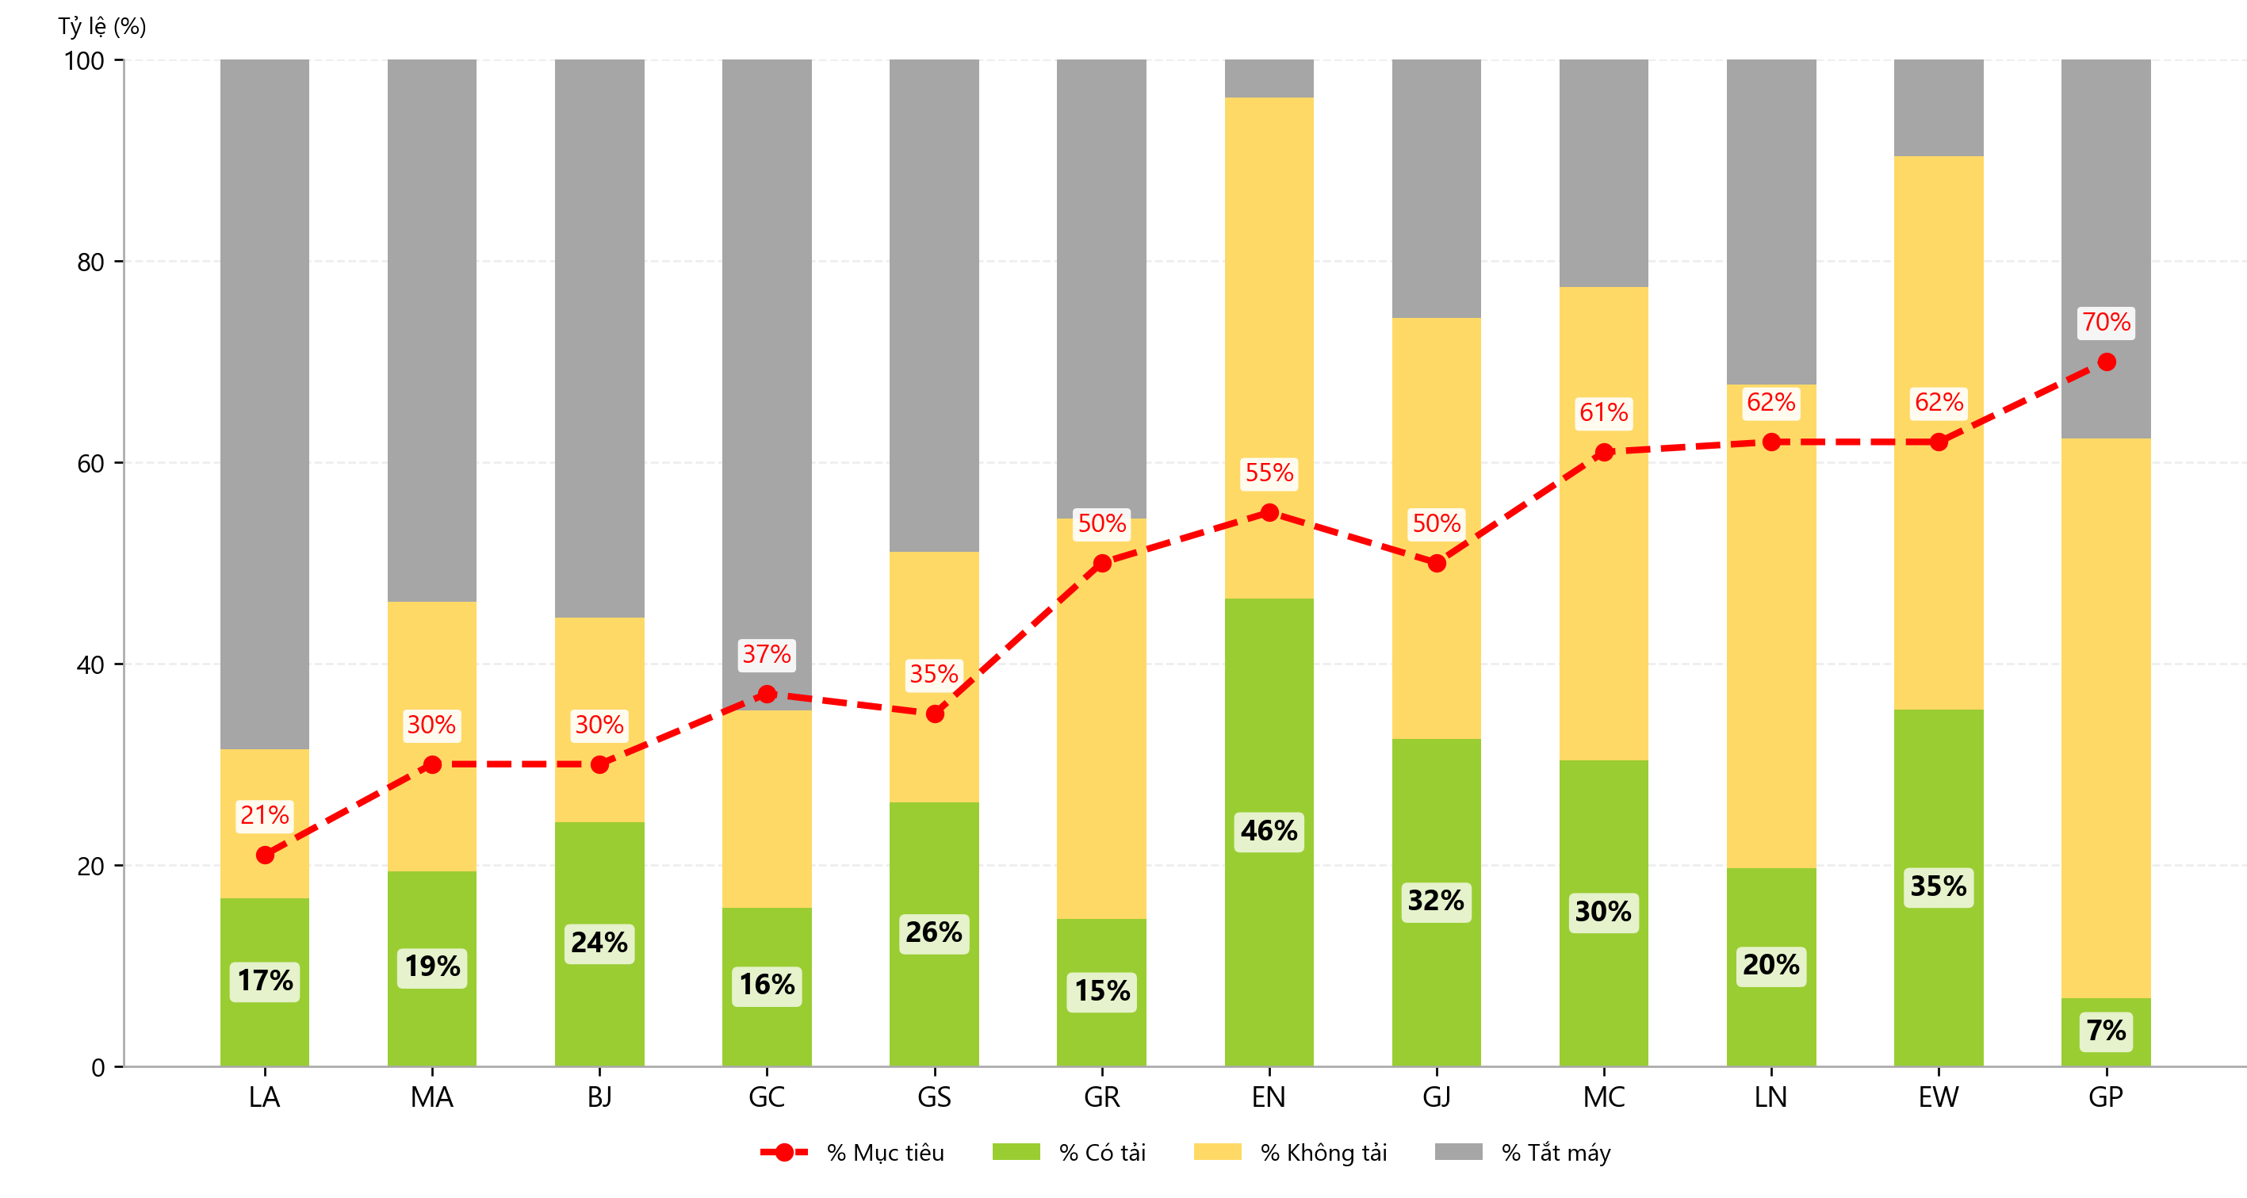
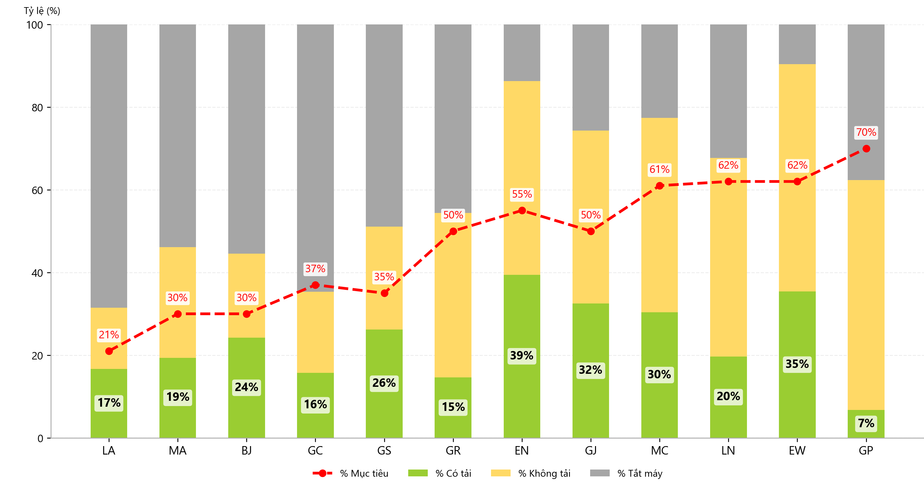
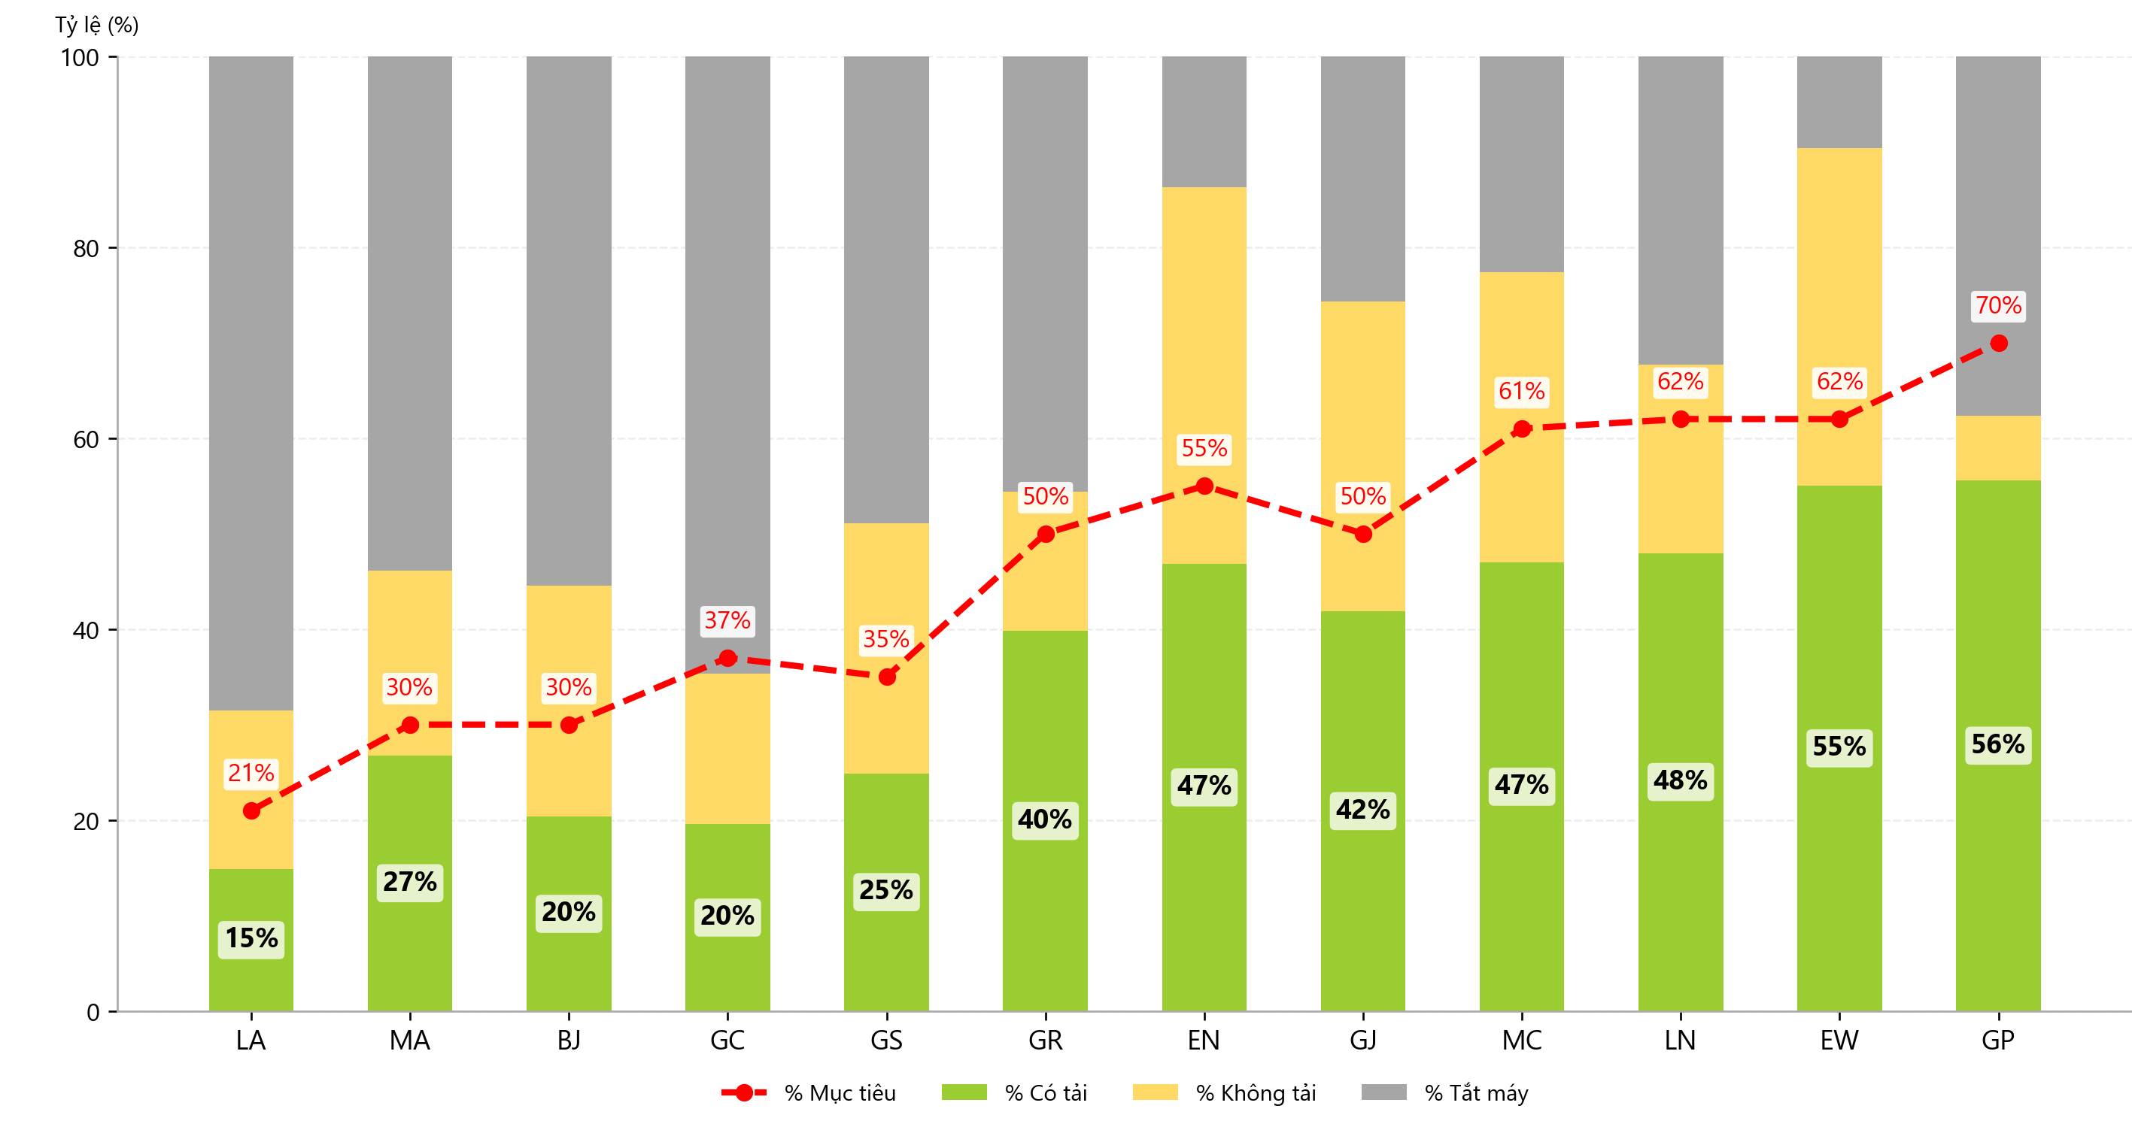
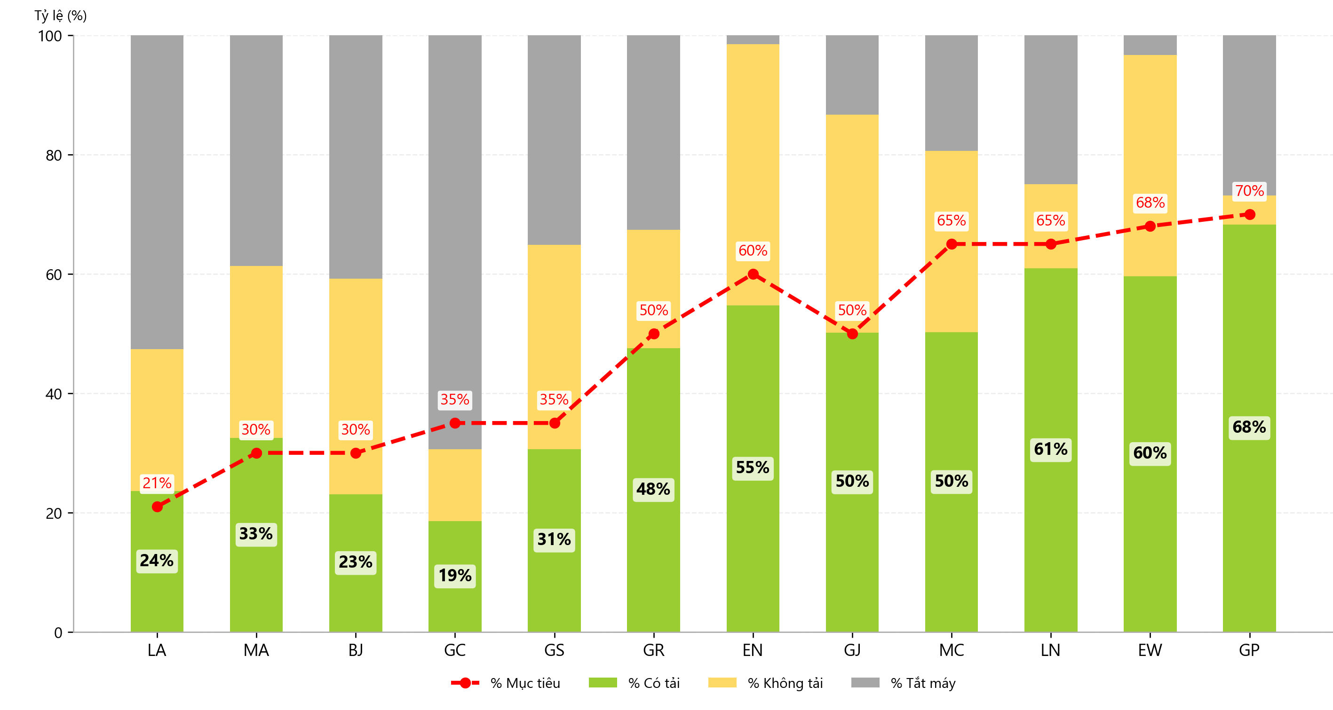
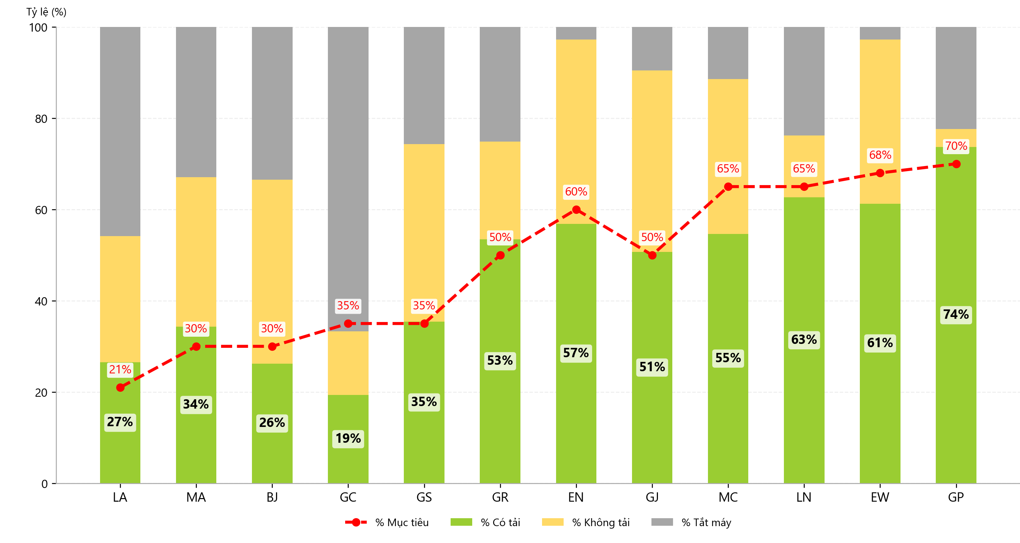
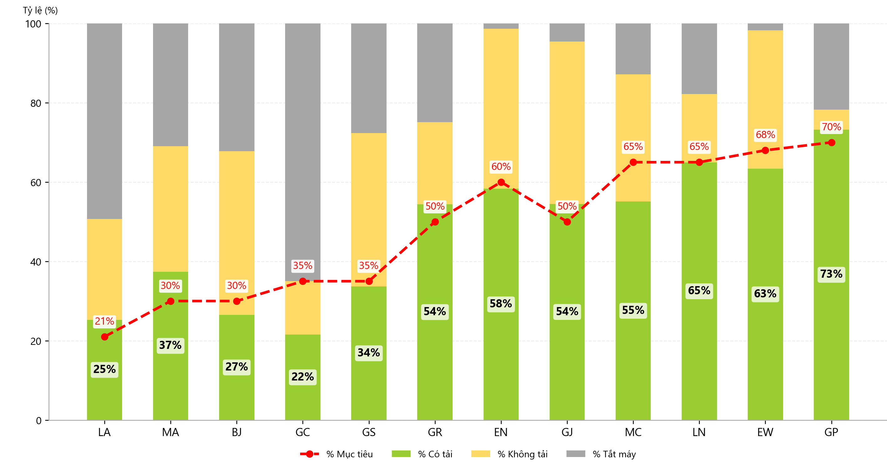
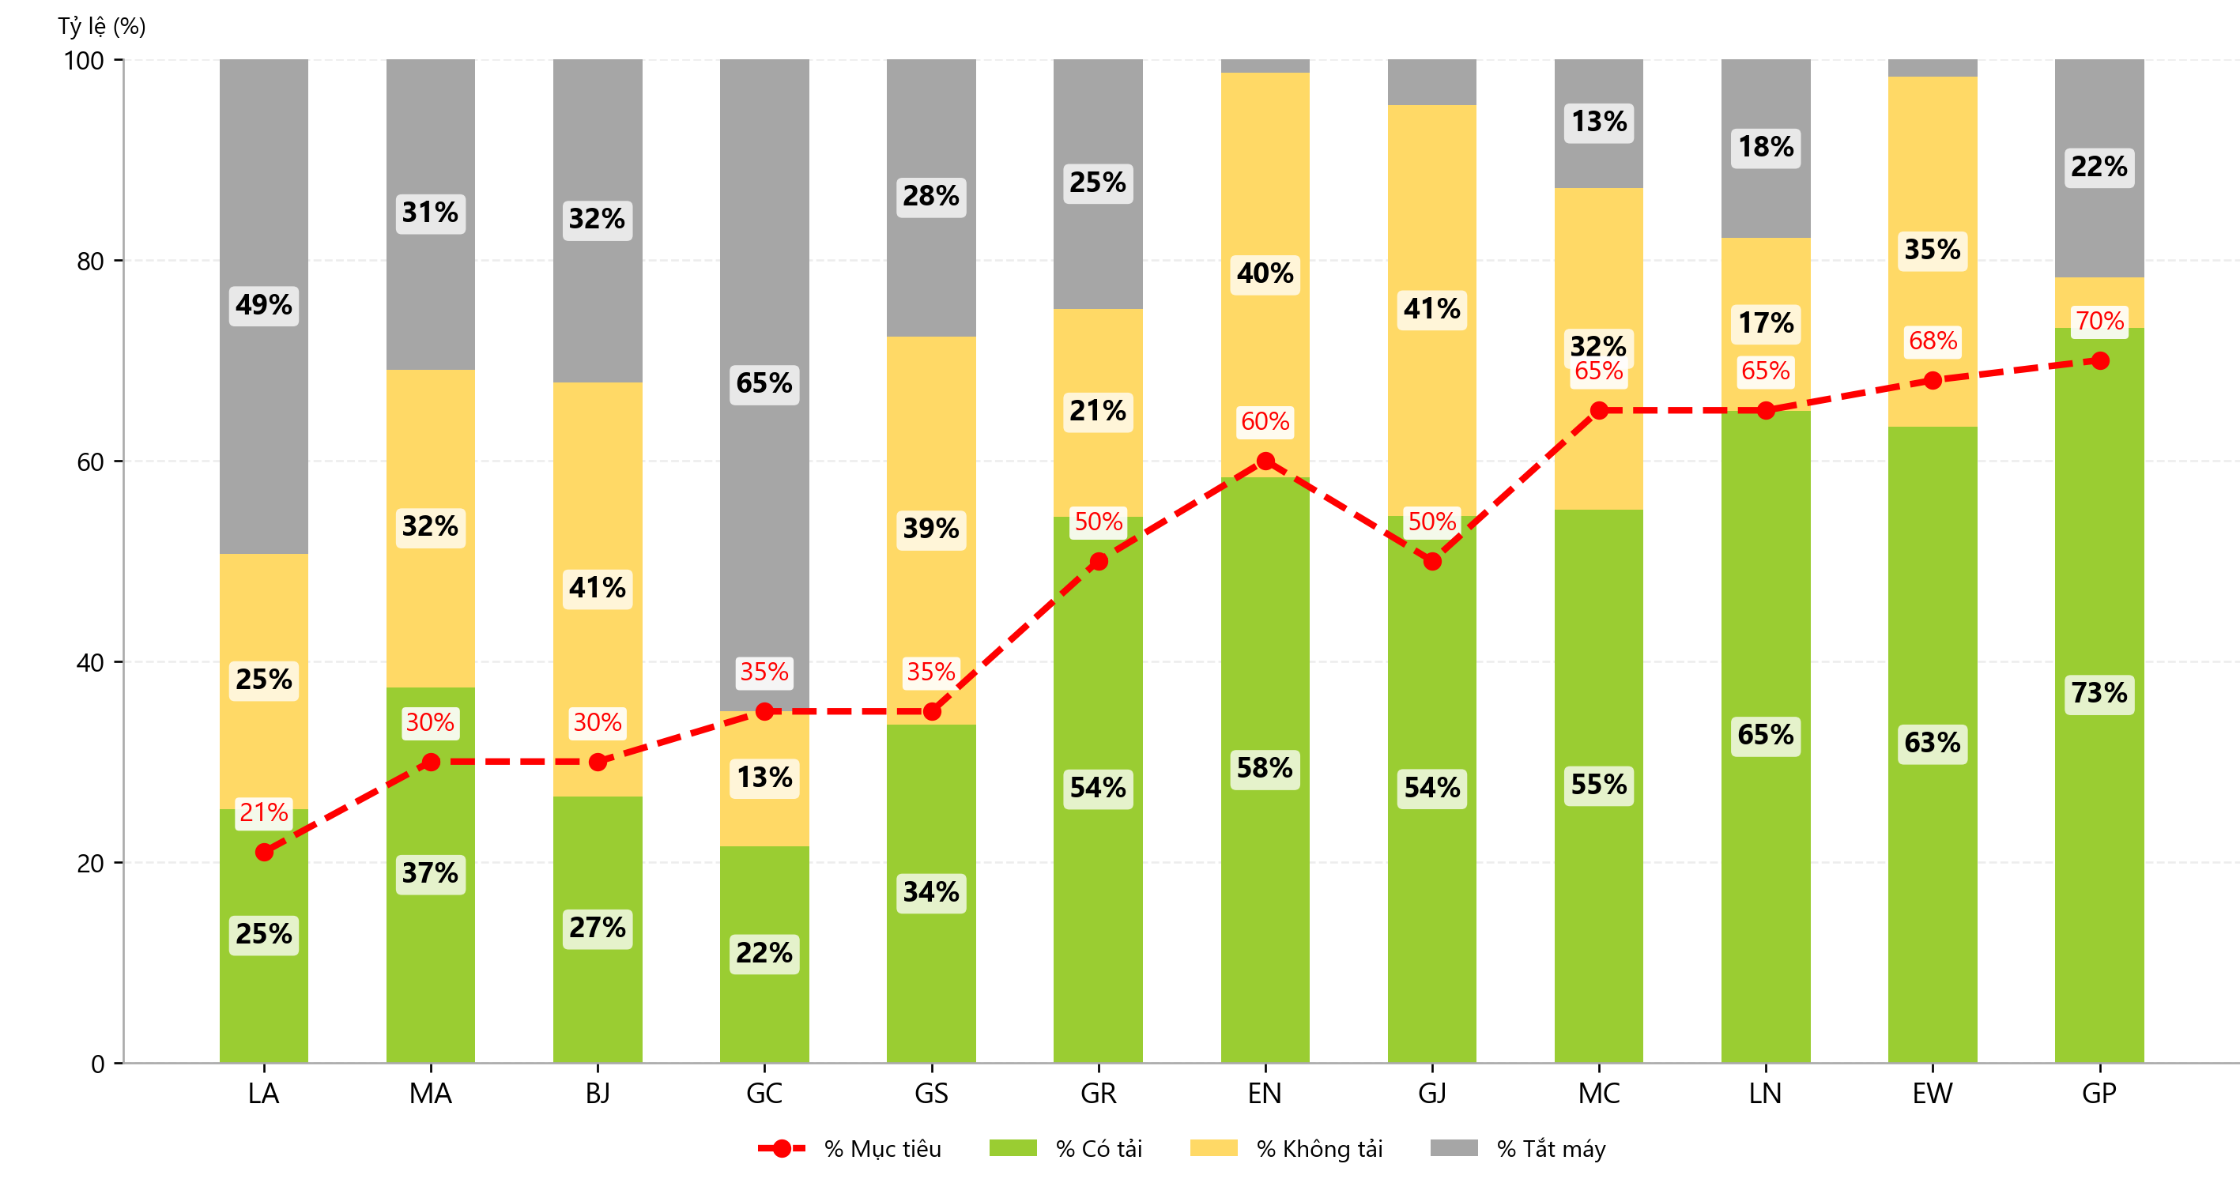

TỈ LỆ HOẠT ĐỘNG MÁY TẠI CÁC CÔNG ĐOẠN TRONG THÁNG 06/2026

Slide 5
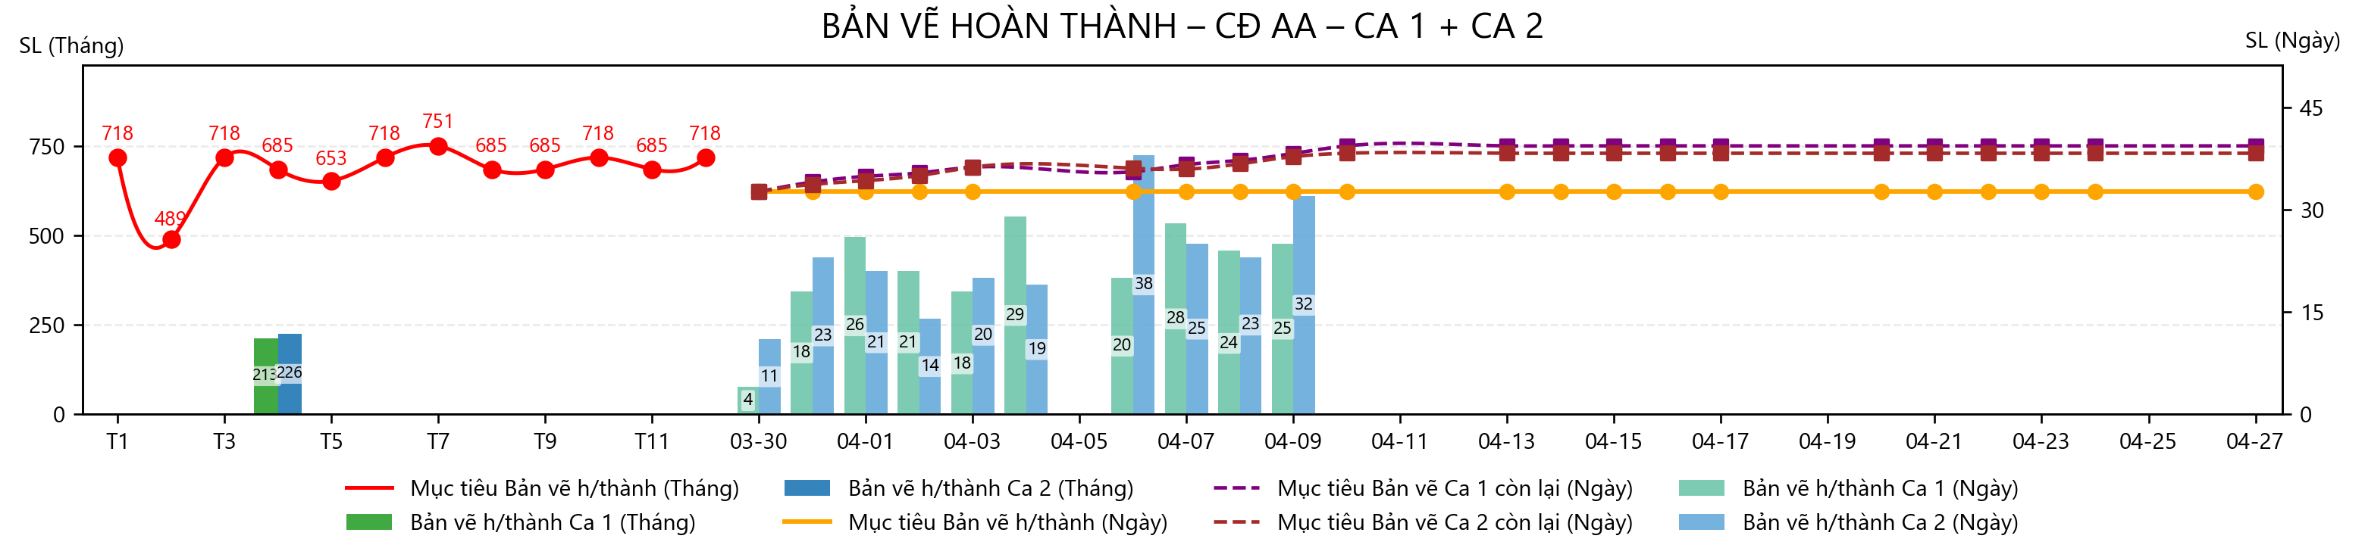
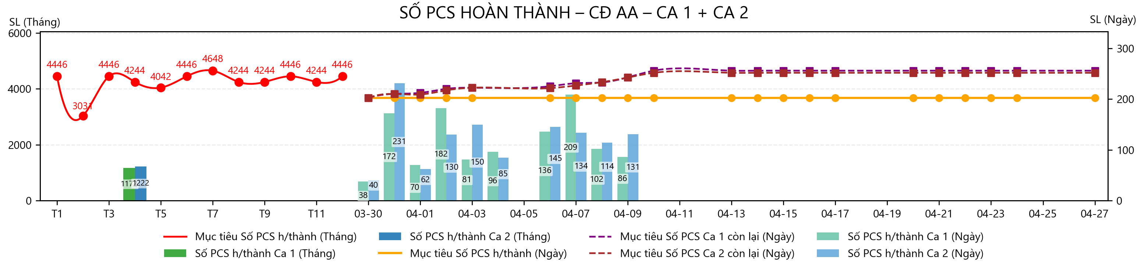
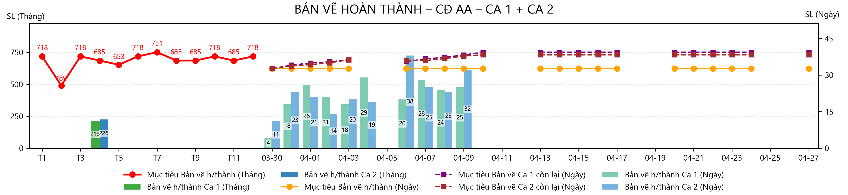
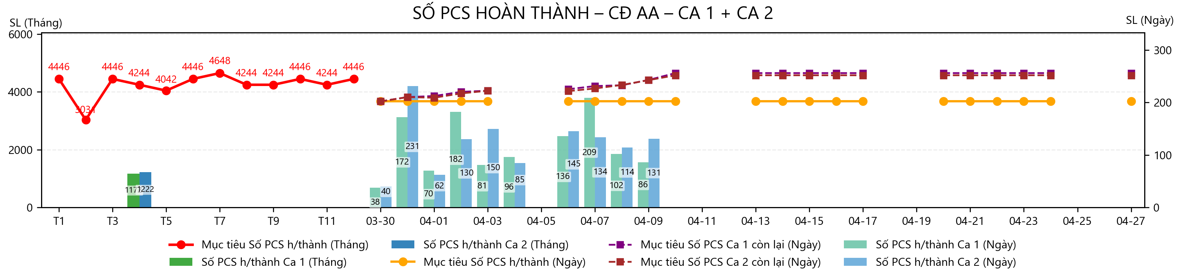
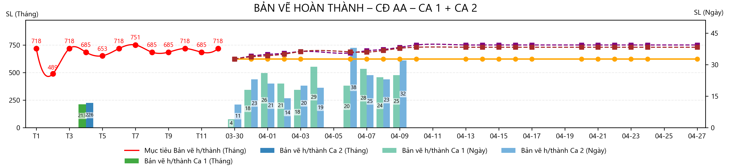
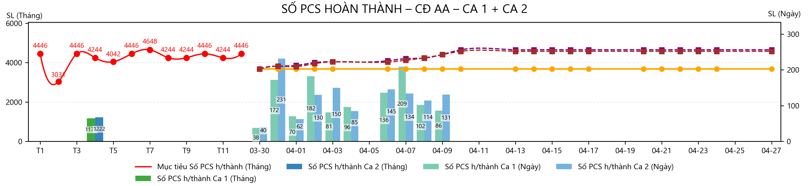
TÍNH SẢN XUẤT – TỈ LỆ HOẠT ĐỘNG MÁY CÔNG ĐOẠN AA

Slide 6
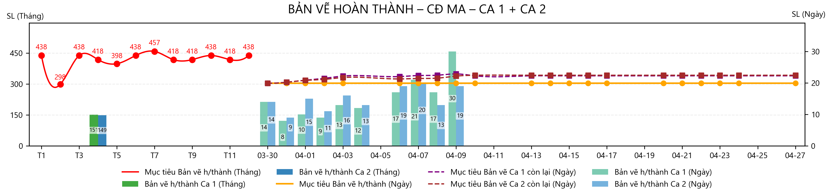
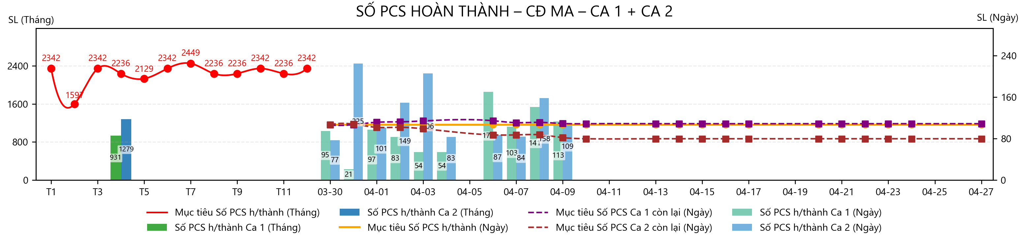
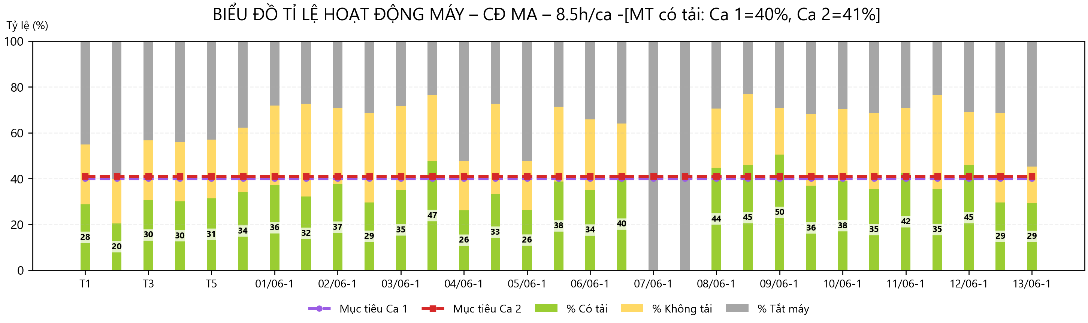
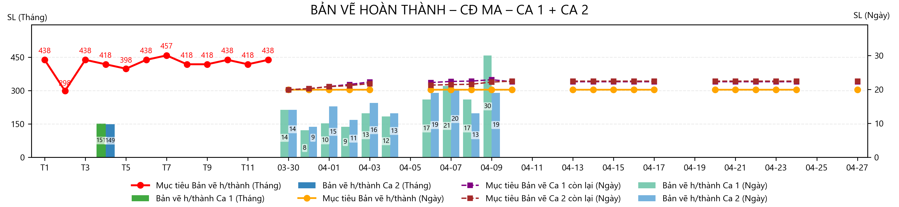
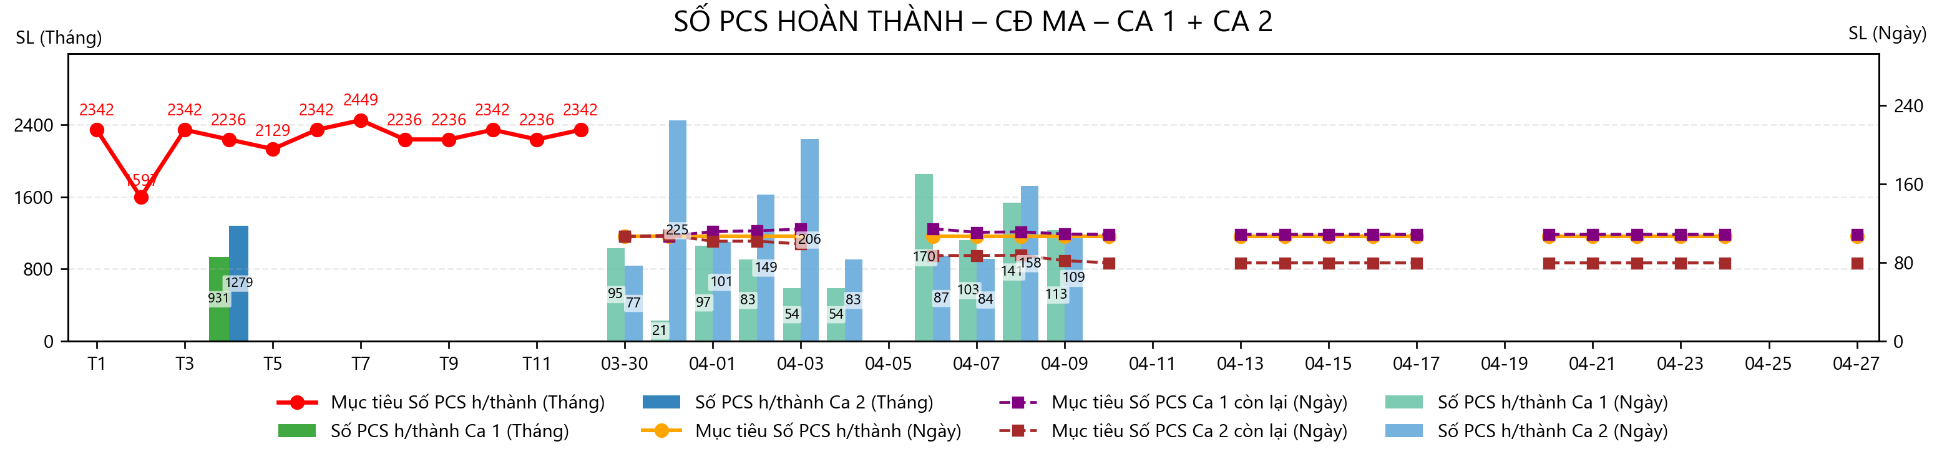
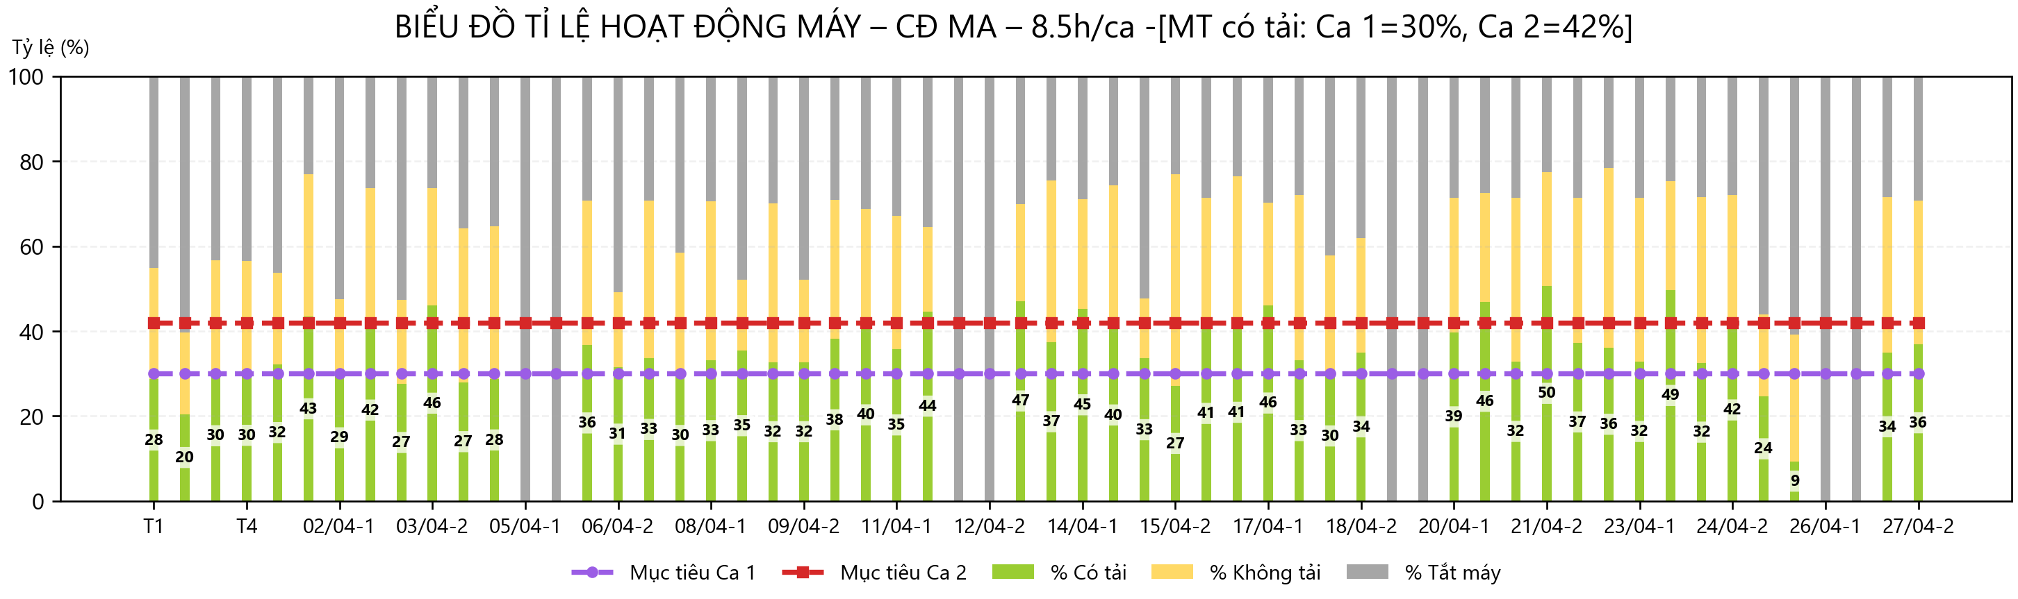
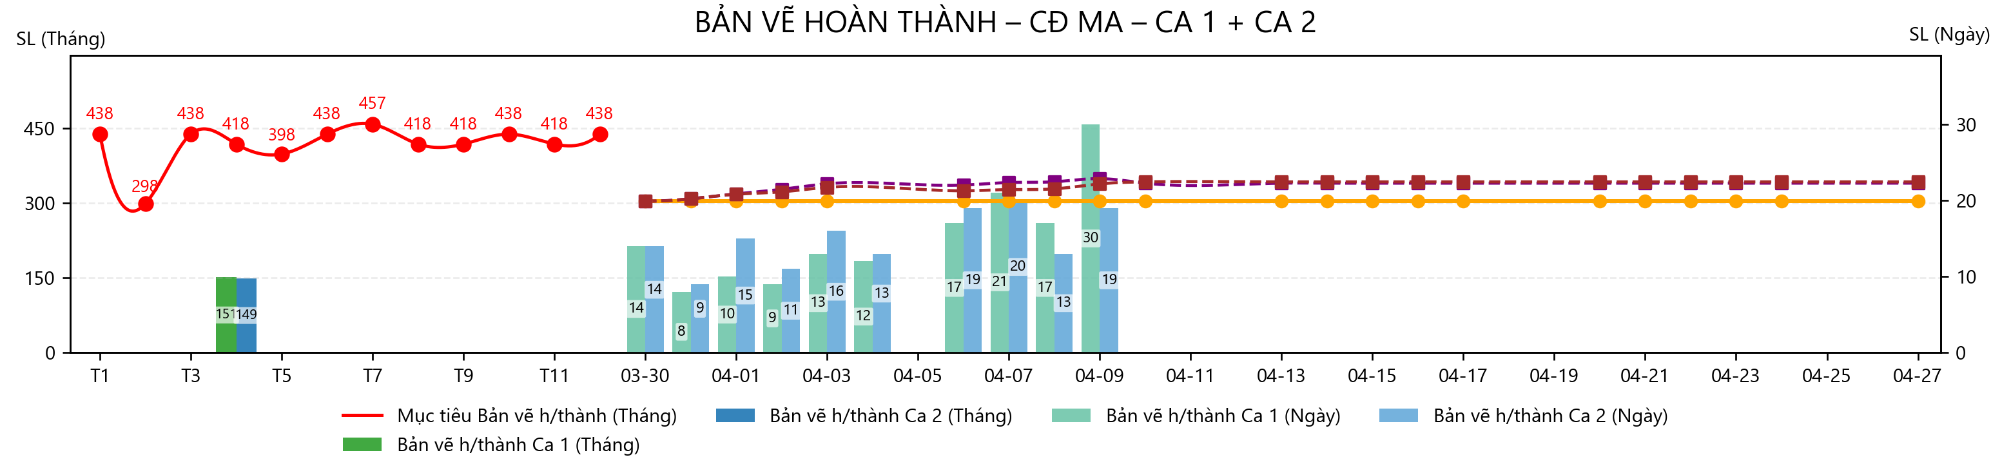
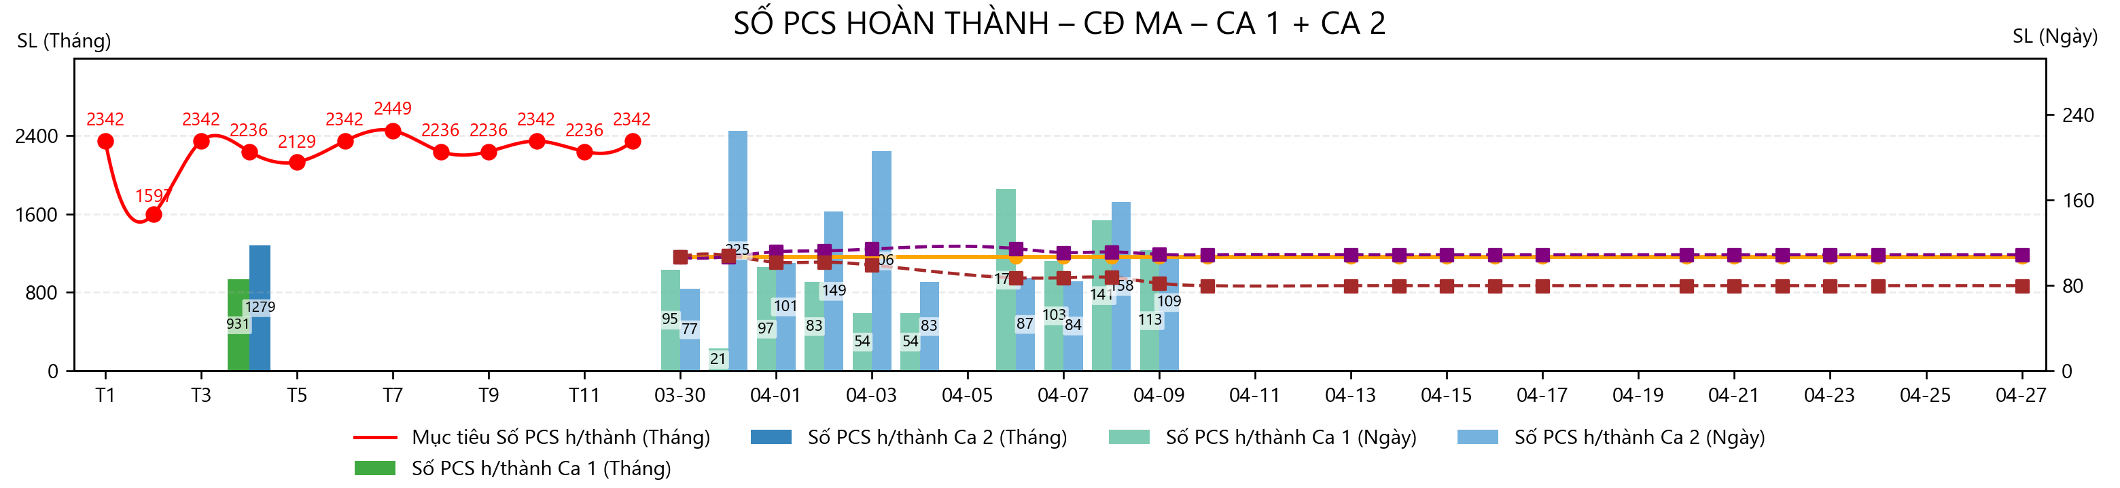
TÍNH SẢN XUẤT – TỈ LỆ HOẠT ĐỘNG MÁY CÔNG ĐOẠN MA

Slide 7
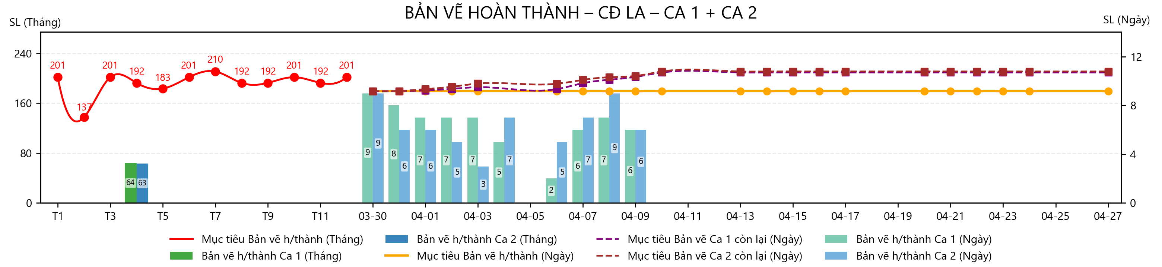
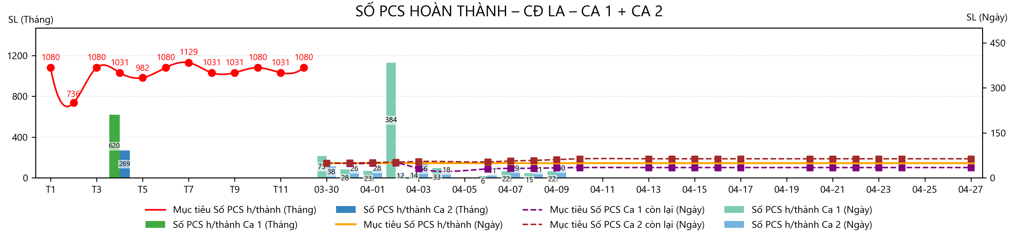
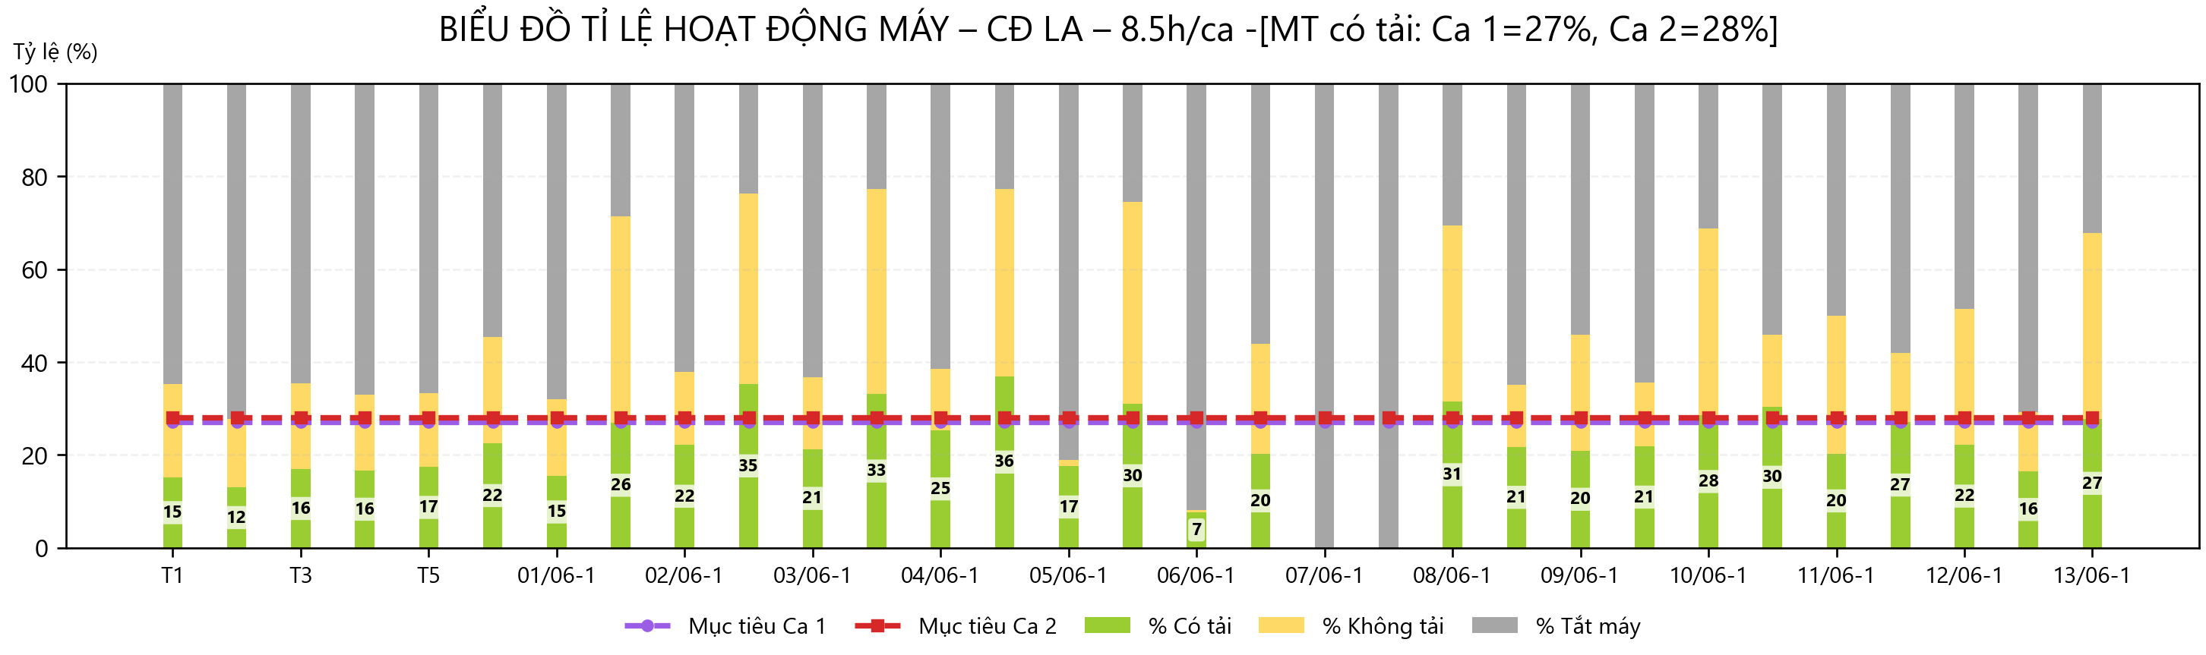
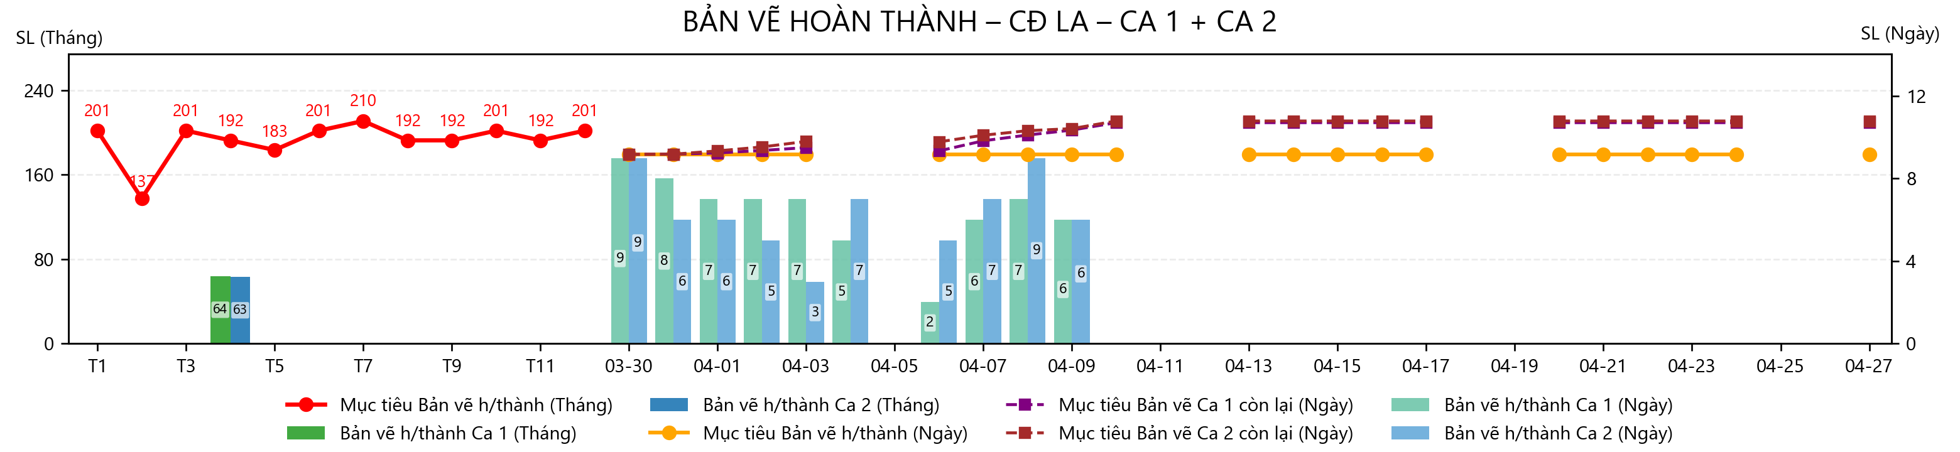
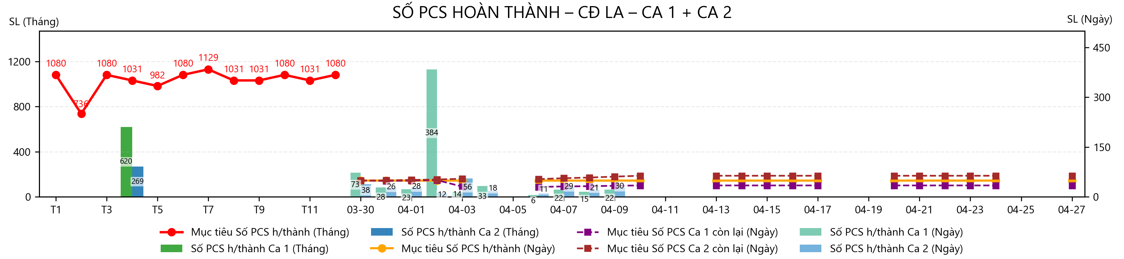
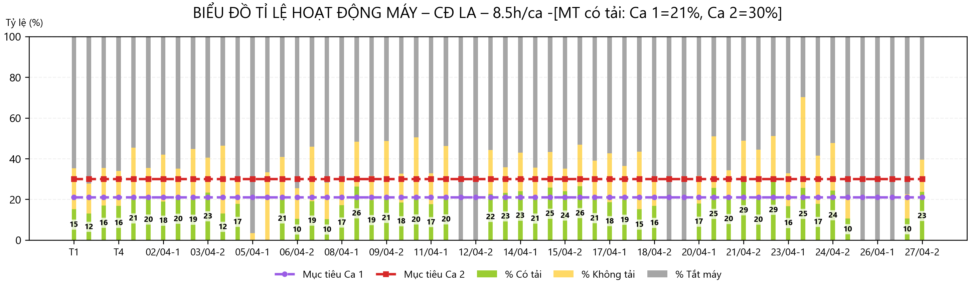
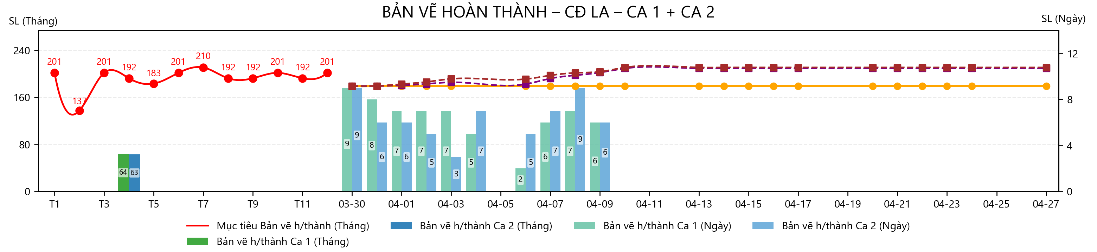
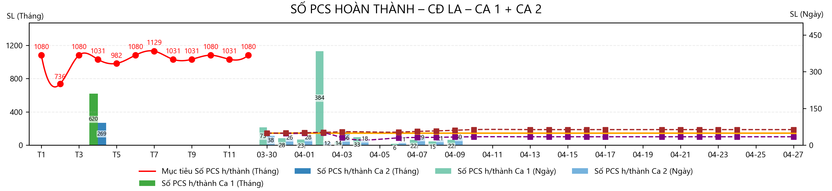
TÍNH SẢN XUẤT – TỈ LỆ HOẠT ĐỘNG MÁY CÔNG ĐOẠN LA

Slide 8
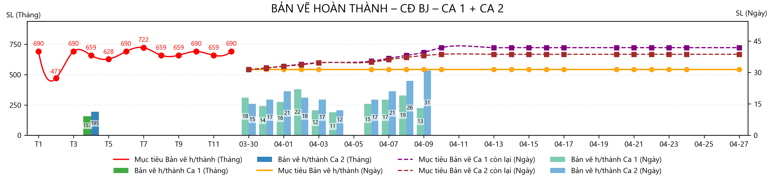
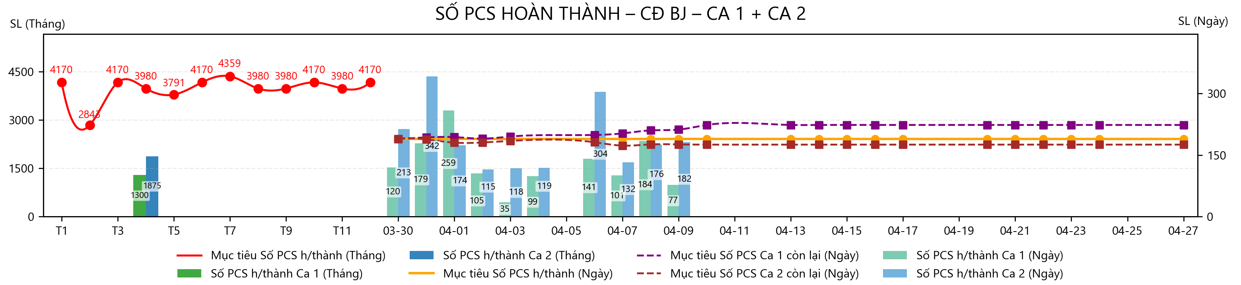
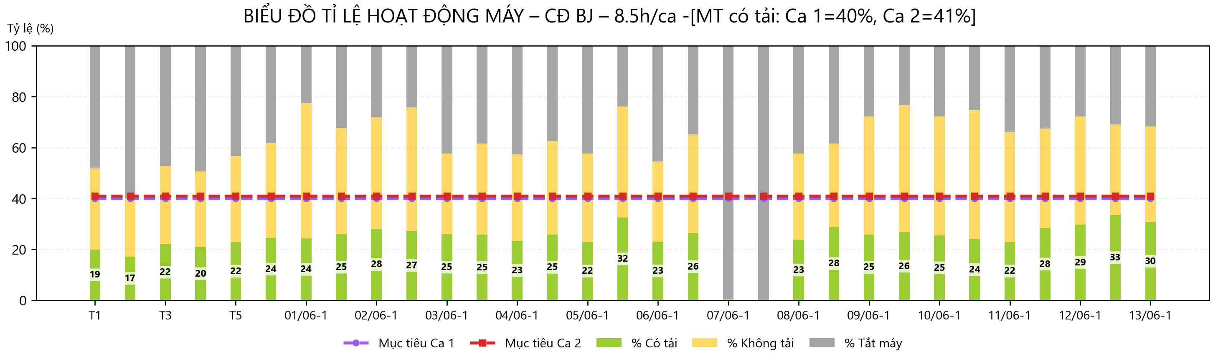
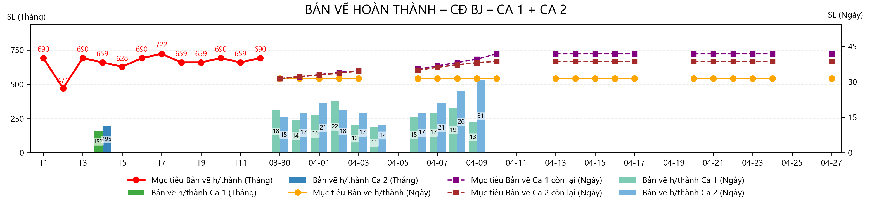
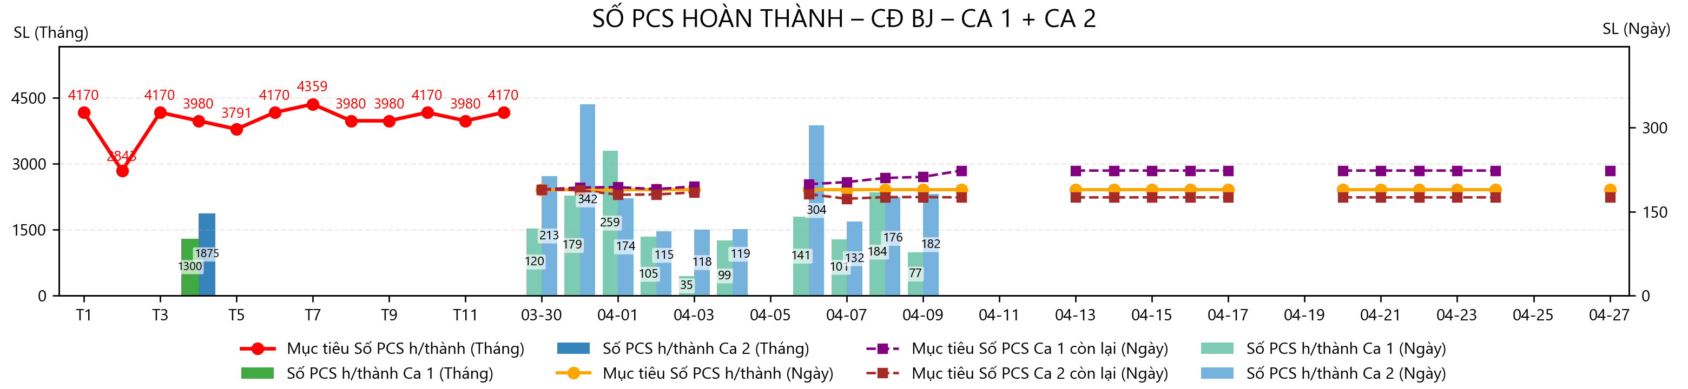
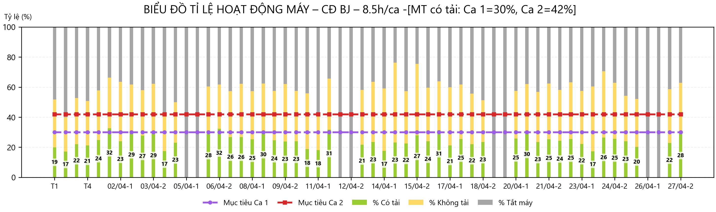
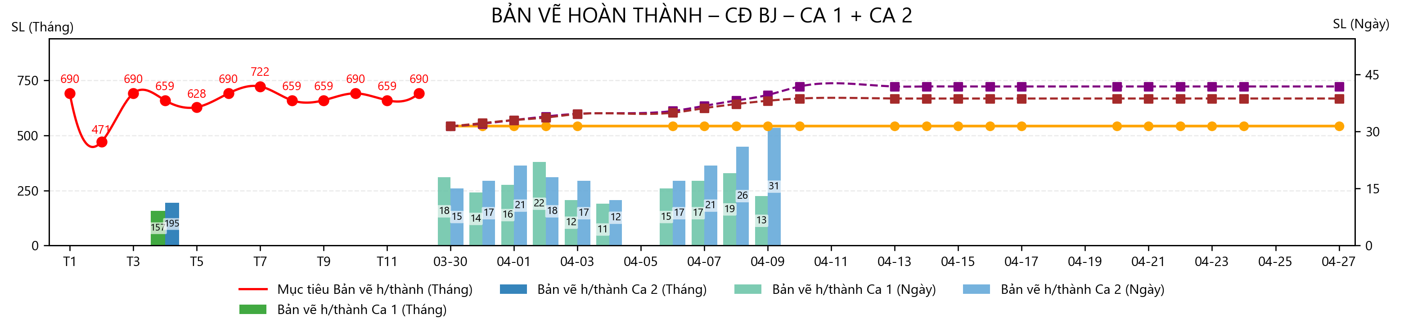
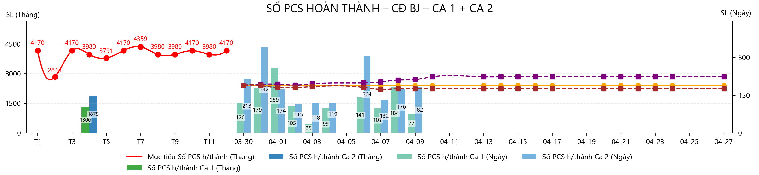
TÍNH SẢN XUẤT – TỈ LỆ HOẠT ĐỘNG MÁY CÔNG ĐOẠN BJ

Slide 9
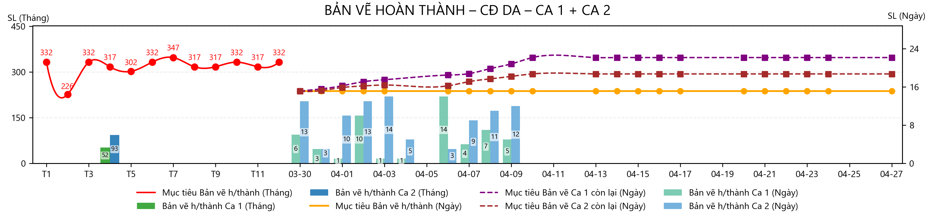
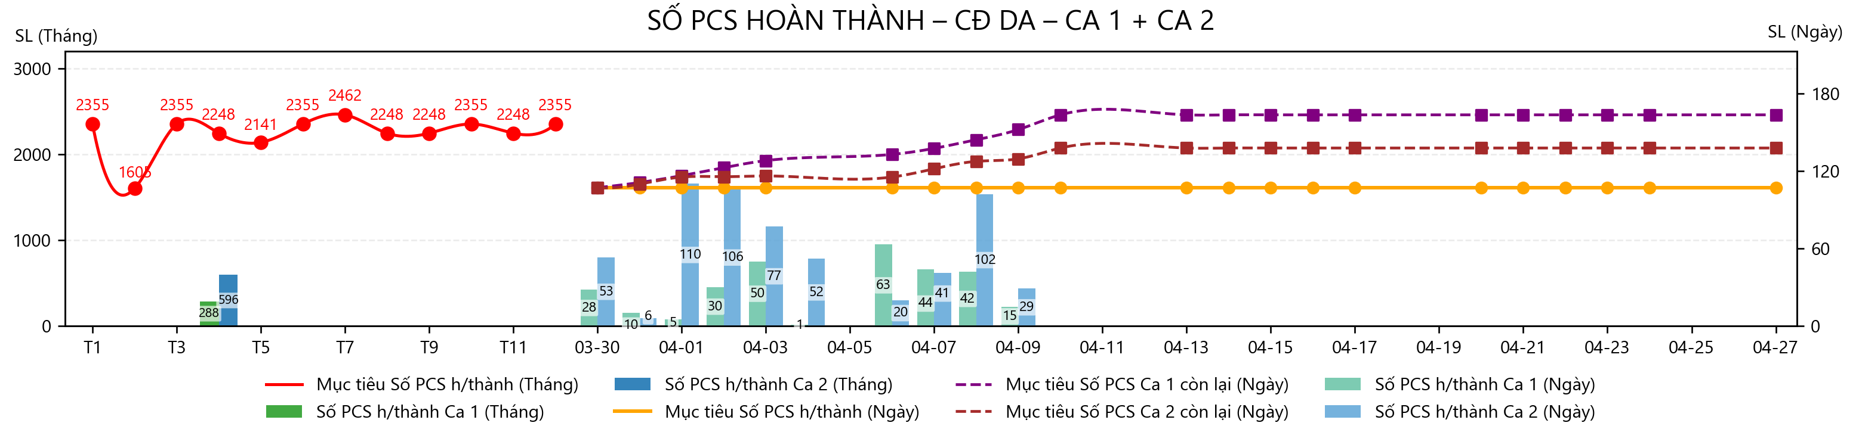




TÍNH SẢN XUẤT – TỈ LỆ HOẠT ĐỘNG MÁY CÔNG ĐOẠN DA

Slide 10








TÍNH SẢN XUẤT – TỈ LỆ HOẠT ĐỘNG MÁY CÔNG ĐOẠN GS

Slide 11








TÍNH SẢN XUẤT – TỈ LỆ HOẠT ĐỘNG MÁY CÔNG ĐOẠN GR

Slide 12








TÍNH SẢN XUẤT – TỈ LỆ HOẠT ĐỘNG MÁY CÔNG ĐOẠN GC

Slide 13








TÍNH SẢN XUẤT – TỈ LỆ HOẠT ĐỘNG MÁY CÔNG ĐOẠN GJ

Slide 14








TÍNH SẢN XUẤT – TỈ LỆ HOẠT ĐỘNG MÁY CÔNG ĐOẠN MC

Slide 15








TÍNH SẢN XUẤT – TỈ LỆ HOẠT ĐỘNG MÁY CÔNG ĐOẠN LN

Slide 16










TÍNH SẢN XUẤT – TỈ LỆ HOẠT ĐỘNG MÁY CÔNG ĐOẠN EN

Slide 17








TÍNH SẢN XUẤT – TỈ LỆ HOẠT ĐỘNG MÁY CÔNG ĐOẠN EW

Slide 18








TÍNH SẢN XUẤT – TỈ LỆ HOẠT ĐỘNG MÁY CÔNG ĐOẠN GP

Slide 19


COSTDOWN NỘI TÁC – TỔNG HỢP NĂM 2026

Slide 20




























BIỂU ĐỒ TỈ LỆ HOẠT ĐỘNG MÁY KHÔNG NGƯỜI NĂM 2026

